Slide 1




  Projekts LLI-468 «Solis uz priekšu attīstot personīgos resursus un nodarbinātībai nepieciešamās prasmes»
  Akronīms «I can work»
Apmācības
sociālās jomas speciālistiem un speciālistiem, kas strādā ar cilvēkiem ar invaliditāti, kā arī mērķgrupas personām
Tēma: «Cilvēks ar invaliditāti un darba tirgus»
Lektors Māris Ceirulis
Liepāja

Slide 2
Mācību kursa programmas piedāvājums
Galvenie virzieni :
Invaliditātes veidi, spējas un ierobežojumi, kas jāņem vērā pieņemot darbā cilvēku ar invaliditāti.
Faktori, kas jāņem vērā iekārtojot darba vidi cilvēkiem ar funkcionāliem traucējumiem, vides pieejamība.
Likumdošanas jautājumi cilvēku ar invaliditāti nodarbinātībā.
Uzņēmēju, nevalstisko organizāciju labās prakses piemēri, nodarbinot cilvēkus ar invaliditāti.
Starpinstitucionālā sadarbība un sabiedrības iesaiste cilvēku ar invaliditāti integrēšanai darba tirgū.
Resursu aktivizēšana speciālistiem, kas ikdienā strādā ar cilvēkiem ar invaliditāti.

Slide 3
Apmācības programma
Apmācība tiek organizēta speciālistiem (sociālās jomas speciālistiem un speciālistiem, kas strādā ar cilvēkiem ar invaliditāti), kuri iesaistīti personu ar funkcionāliem traucējumiem iesaistīšanai darba tirgū, kā arī mērķgrupas personām.
Mērķis – pilnveidot speciālistu kompetenci, zināšanas un prasmes (iekļaujot arī mērķgrupas pārstāvjus) par cilvēku ar invaliditāti iekļaušanu darba tirgū un sadarbību ar potenciālajiem darba devējiem.

Slide 4
Piedaloties apmācību kursā speciālisti :
    Gūst informāciju un izpratni par invaliditātes veidiem, spējām un ierobežojumiem, kas jāņem vērā pieņemot darbā cilvēku ar invaliditāti.
    Gūst zināšanas par faktoriem, kas jāņem vērā iekārtojot darba vidi cilvēkiem ar funkcionāliem traucējumiem un vides pieejamību.
    Gūst zināšanas par likumdošanas jautājumiem, kas saistīti ar cilvēku ar invaliditāti nodarbinātību.
    Gūst informāciju un izpratni par uzņēmēju, nevalstisko organizāciju labās prakses piemēriem, nodarbinot cilvēkus ar invaliditāti.
    Gūst zināšanas par starpinstitucionālo sadarbību un sabiedrības iesaisti cilvēku ar invaliditāti integrēšanai darba tirgū.
    Veido izpratni par resursu (iekšējo un ārējo) aktivizēšanu speciālistiem, kas ikdienā strādā ar cilvēkiem ar invaliditāti.

Slide 5
Apmācības procesā izmantojamās metodes
Lekcija
Uzskates līdzekļu demonstrējumi
Pārrunas
Diskusijas
Darbs grupās
Problēmu situāciju analīze
Situāciju modelēšana
Pieredzes apmaiņa
Praktiskās nodarbības

Slide 6
Saturs
Emocionālās inteliģences definīcija
Personīgā un sociālā inteliģence
Diskriminācija, stereotipi, aizspriedumi
Medicīniskais un sociālais domāšanas modelis
Invaliditātes jēdziens
Funkcionālo traucējumu veidi
Personu ar invaliditāti nodarbināšana
Personu ar invaliditāti šķēršļi nodarbinātībai
Ieteikumi saskarsmē ar cilvēkiem, kuriem ir redzes, dzirdes, kustību, garīga, psihiska rakstura funkcionāli traucējumi, kā arī vispārējas hroniskas saslimšanas
Inteliģenta valoda
Komunikācijas barjeras saskarsmē ar cilvēkiem ar invaliditāti
Labās prakses piemēri, nodarbinot cilvēkus ar invaliditāti
Starpinstitucionālā un starpprofesionālā sadarbība
Kurzemes reģionā pieejamie sociālie un rehabilitācijas pakalpojumi (NVO, kariatīvā aprūpe u.c.)
Sociālo uzņēmumu piedāvājums Kurzemē
Sadarbībā ar NVA pieejamās programmas cilvēku ar invaliditāti nodarbinātībā
Personības iekšējie resursi un ārējie resursi
Personīgais ieguldījums kopīgajā darbā
Kā bagātināt savu darba laiku
Iniciatīva darba vidē
Semināra vērtējums, noslēguma secinājumi

Slide 7
Emocionālā inteliģence
Tikai 90.-gadu sākumā tika publicēti pirmie pētījumi par emocionālo inteliģenci. 1990. gadā Dž. Meiers un P. Salovejs piedāvāja pirmo šī termina definīciju: emocionālā inteliģence ir spēja adekvāti sajust, uztvert, saprast, izpaust un kontrolēt emocijas.
R.Bāra - Ona definēja emocionālo inteliģenci, ka tā ir nekognitīvu spēju, kompetenču un prasmju kopums, kas ietekmē cilvēka spējas gūt sekmes un spējas tikt galā ar apkārtējo apstākļu prasībām un spiedienu.
Emocionālā inteliģence (EI) - spēja adekvāti sajust, uztvert, saprast, izpaust, kontrolēt emocijas, kā arī spēja līdzsvarot emocionālo prātu (jūtas) ar loģisko prātu (domāšanu).

Slide 8

sirds + prāts

Slide 9
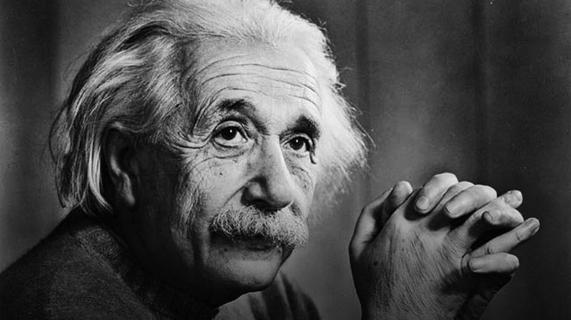
Emocionālā inteliģence
Daniels Goulmans, populārās grāmatas “Emocionālā inteliģence” autors, emocionālo inteliģenci definē kā “spēju pazīt savas un citu emocijas, lai motivētu sevi un spētu
labi vadīt savas
emocijas, kā arī
emocijas attiecībās
ar citiem cilvēkiem”.

Slide 10

Emocionālā inteliģence
Personīgā atbildība
Sociālā atbildība

Slide 11
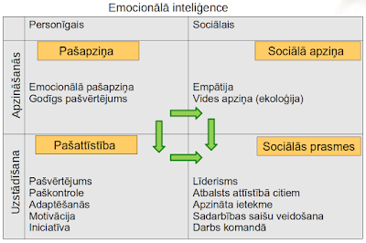
Emocionālā inteliģence

Slide 12
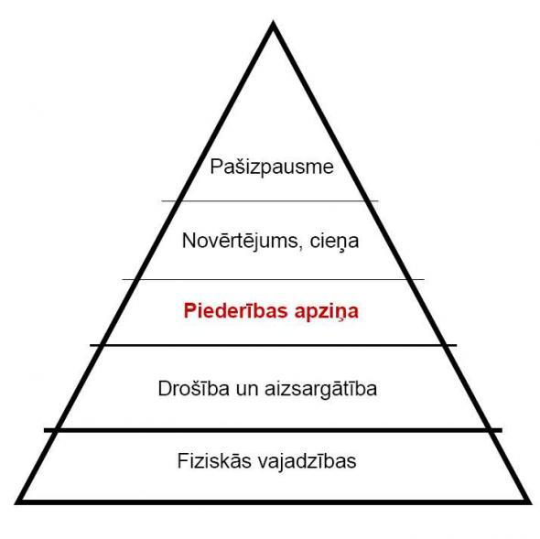
Abrahama Maslova vajadzību piramīda

Slide 13
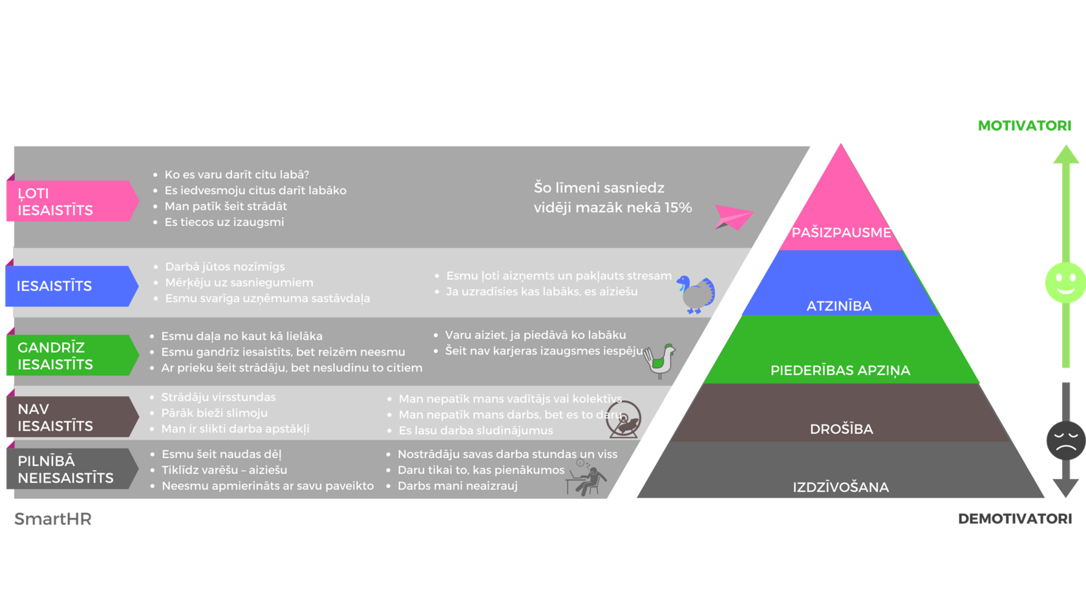

Slide 14
Kas ir diskriminācija?
Diskriminācija – aizliegta atšķirīga attieksme, kuras mērķis vai rezultāts ir personas nostādīšana mazāk labvēlīgā situācijā attiecībā pret citu personu, kas atrodas ar šo personu salīdzināmos apstākļos, un kuras pamatā ir kāds no aizliegtajiem atšķirīgas attieksmes pamatiem:
tieša diskriminācija
netieša diskriminācija
personas aizskaršana

Slide 15
Stereotipi un aizspriedumi
Stereotips ir pārspīlēta saikne starp piederību kādai grupai un noteiktu īpašību esamību, uzskati par kādu personu grupu. Stereotipā tiek absolutizētas dažas objekta īpašības, t.i., sabiedrībā tiek panākta piekrišana par to sociālo nozīmi. Atšķirībā no citiem zināšanu veidiem stereotips ir saistīts nevis ar pašu objektu, bet citu cilvēku zināšanām par to.
Aizspriedums ir negatīva attieksme pret kādu grupu, kas balstās uz stereotipizētiem uzskatiem. Aizspriedums ir īpaša nostādne, gatavība veikt kādu darbību attiecībā uz personu, kas pieder kādai noteiktai cilvēku kategorijai.

Slide 16
Medicīniskais domāšanas modelis (kopš 20.gs.sākuma)
Cilvēks ar invaliditāti ir problēma:
problēma/ bojājums
uzsvars uz invaliditāti
diagnoze
apzīmogošana
parastas, ikdienas vajadzības tiek ignorētas
iekļaušana sabiedrībā, ja pietiekami normāls vai pastāvīgs
īpaši pakalpojumi/ segregācija
ārstniecības programma/ terapija

Slide 17
Sociālais domāšanas modelis
(20.gs. 70.gados)
Problēma ir sabiedrības attieksmē:
nepieejama vide
nenovērtēšana
aizspriedumi
diskriminācija
nepieejams transports
nepieejama informācija
ticība medicīniskajam modelim
nabadzība
segregēti pakalpojumi
ierobežotas izglītības iestādes

Slide 18
Invaliditātes jēdziens
ANO Konvencijā par vienlīdzīgām tiesībām cilvēkiem ar invaliditāti Invaliditātes jēdziens skaidrots šobrīd vismūsdienīgākajā izpratnē
„INVALIDITĀTE IR PERSONĀM, KURĀM IR ILGSTOŠI FIZISKI, GARĪGI, INTELEKTUĀLI VAI MAŅU TRAUCĒJUMI, KAS MIJIEDARBĪBĀ AR DAŽĀDIEM ŠĶĒRŠĻIEM VAR APGRŪTINĀT TO PILNVĒRTĪGU UN EFEKTĪVU LĪDZDALĪBU SABIEDRĪBAS DZĪVĒ VIENLĪDZĪGI AR CITIEM.”

Slide 19
Normatīvie akti, kuri regulē un ir saistīti ar personu ar invaliditāti nodarbinātību
Darba likums, pieejams: https://likumi.lv/ta/id/26019?&search=on#p109
Invaliditātes likums, pieejams: https://likumi.lv/ta/id/211494-invaliditates-likums

Slide 20
Persona ar invaliditāti - definējums
Persona ar invaliditāti ir persona, kurai Invaliditātes likumā noteiktajā kārtībā ir noteikta invaliditāte.
Latvijā invaliditātes noteikšanu reglamentē Invaliditātes likums un Ministru kabineta 2014. gada 23. decembra noteikumi Nr.805 „Noteikumi par prognozējamas invaliditātes, invaliditātes un darbspēju zaudējuma noteikšanas kritērijiem, termiņiem un kārtību”.
Invaliditātes ekspertīzi Latvijā veic Veselības un darbspēju ekspertīzes ārstu valsts komisija (turpmāk – VDEĀVK), kura sava lēmuma pieņemšanā ir neatkarīga.

Slide 21
Invaliditātes likums
5. pants. Invaliditāte
(1) Invaliditāte ir ilgstošs vai nepārejošs ļoti smagas, smagas vai mērenas pakāpes funkcionēšanas ierobežojums, kas ietekmē personas garīgās vai fiziskās spējas, darbspējas, pašaprūpi un iekļaušanos sabiedrībā.
(2) Invaliditātes un darbspēju zaudējuma noteikšanas kritērijus, termiņus un kārtību reglamentē Ministru kabinets.
(3) Personai, kurai noteikta invaliditāte, izsniedz invaliditāti apliecinošu dokumentu. Dokumenta paraugu, izsniegšanas un uzskaites kārtību reglamentē Ministru kabinets

Slide 22

Visi var!
Vienīgā invaliditāte dzīvē ir slikta attieksme.
Tiklīdz mēs pieņemam savas robežas, mēs tās pārsniedzam.
Siguldas NVO «Cerību spārni»

Slide 23

Praktiskais uzdevums
Nosauciet invaliditātes veidus!
Kura no invaliditātēm Jūsuprāt ir pati smagākā?
Kāds katrai invaliditātes grupai ir darbaspēju zudums % ?

Slide 24
Invaliditātes iedalījums grupās:
Personai līdz 18 gadu vecumam invaliditāti nosaka bez iedalījuma grupās.
No 2015.gada 1.janvāra - personām no 18 gadu vecuma līdz valsts vecuma pensijas piešķiršanai nepieciešamajam vecumam izvērtē funkcionēšanas ierobežojumu un tā pakāpi, nosaka darbspēju zaudējumu procentos:
I invaliditātes grupu, ja darbspēju zaudējums ir 80%—100% apmērā, — ļoti smaga invaliditāte;
II invaliditātes grupu, ja darbspēju zaudējums ir 60%—79% apmērā, — smaga invaliditāte;
III invaliditātes grupu, ja darbspēju zaudējums ir 25%—59% apmērā, — mēreni izteikta invaliditāte.

Slide 25


Cilvēki ar speciālām vajadzībām
(ar funkcionāliem traucējumiem) – personas,
kam ir objektīvas prasības pēc konkrēto vajadzību realizēšanas,
kam ir apgrūtināta viņu funkcionēšana sabiedrībā un ir nepieciešama papildu medicīniska un sociāla palīdzība:
Cilvēki ar
vispārējām
hroniskām
saslimšanām
Redzes
FT
Dzirdes un
runas
FT
Kustību
FT
Cilvēki ar
garīga rakstura
traucējumiem
Cilvēki ar
psihiskām
saslimšanām
C

Slide 26
Funkcionāli traucējumi (FT):
ir apgrūtināta spēja rūpēties par sevi vai veikt ikdienas darbības.
var ietekmēt mājas soli un pašaprūpi, pārvietošanos, iekļaušanos darba tirgū un sabiedrībā.
Saņemot atbilstošu sabiedrības atbalstu un sociālos pakalpojumus, piemēram, pielāgotas infrastruktūras veidā, cilvēki ar FT var dzīvot pilnvērtīgu un patstāvīgu dzīvi – strādāt, nodarboties ar hobijiem un doties sabiedrībā.
Cilvēks ar FT tev pretī ir tāds pats kā jebkurš cits cilvēks – viņš novērtēs cieņpilnu, patiesu un līdzvērtīgu attieksmi.
Cilvēkiem ar FT ir zināmi ierobežojumi, taču tas neietekmē viņu vērtību darba tirgū.
Cilvēks ar FT, ar savām spējām un prasmēm ir vērtība – viņš dara citādi, bet izdara tāpat.

Slide 27
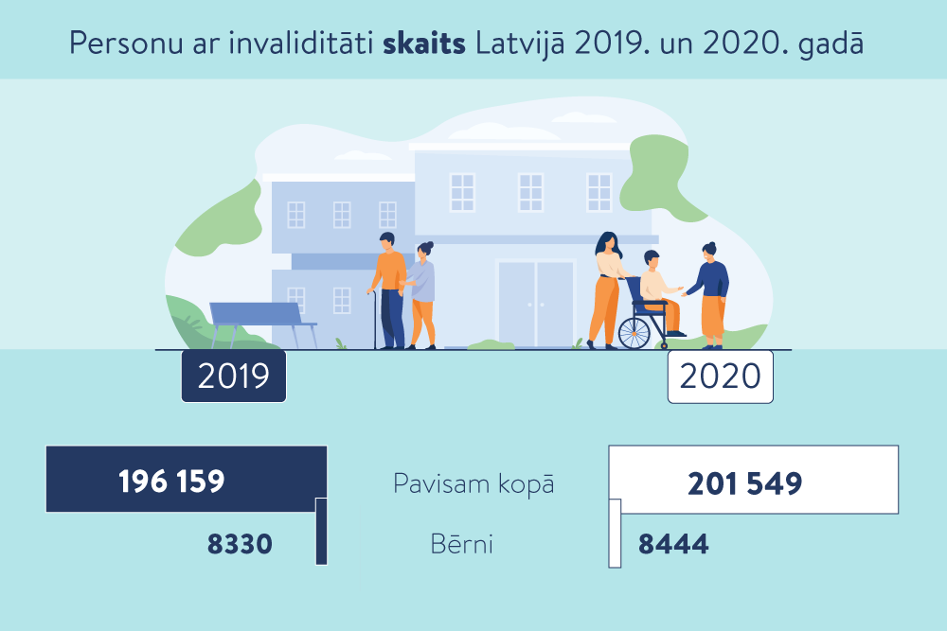
Personas ar funkcionāliem traucējumiem

Slide 28
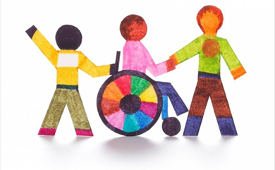





Cilvēki ar invaliditāti Latvijā – 201 549 (2020.g.), t.sk.
Ar kustību traucējumiem
17,39%
Ar psihiskiem un uzvedības traucējumiem
13,83%
Ar cita veida traucējumiem
62,51%
Ar redzes traucējumiem
5,04%
Ar dzirdes traucējumiem
1,3%

Slide 29
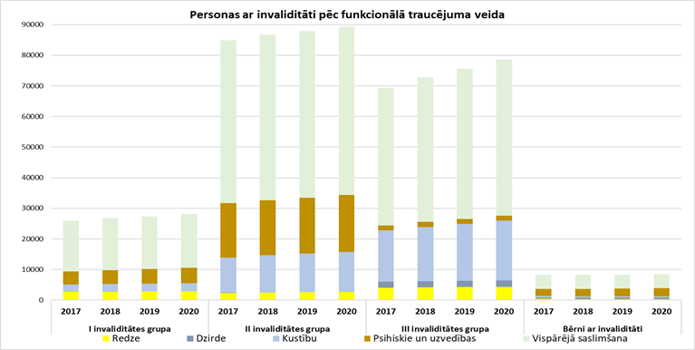
Personas ar invaliditāti pēc funkcionālā traucējuma veida (2017 – 2020)
likumi.lv/ta/id/325492-par-planu-personu-ar-invaliditati-vienlidzigu-iespeju-veicinasanai-2021-2023gadam

Slide 30
Kopējais valstī reģistrēto personu ar invaliditāti skaits darbspējas vecumā 18 – 63 g.v.
Dati no: LM, Plāns personu ar invaliditāti vienlīdzīgu iespēju veicināšanai 2021.- 2023.gadam, Rīga, 2021., 10.lpp.

Slide 31
Nodarbināto personu ar invaliditāti skaits sadalījums pēc invaliditātes grupām 18-63 g.v.
Dati no: LM, Plāns personu ar invaliditāti vienlīdzīgu iespēju veicināšanai 2021.- 2023.gadam, Rīga, 2021., 13.lpp.

Slide 32
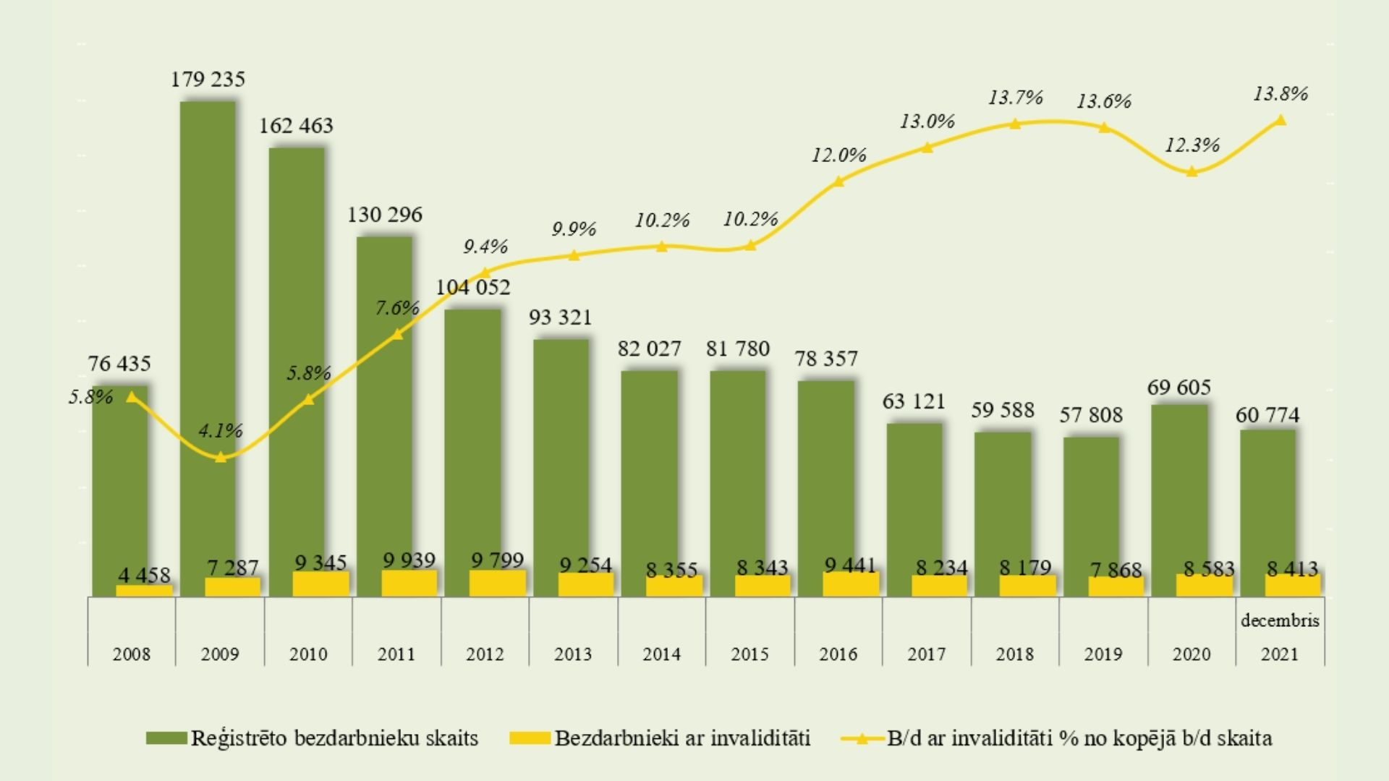
2021. gada 31. decembrī NVA uzskaitē bija 8413 bezdarbnieki ar invaliditāti jeb 13,8% no reģistrēto bezdarbnieku skaita
2021. gada 11 mēnešos darbā iekārtojušās 3539 personas ar invaliditāti

Slide 33
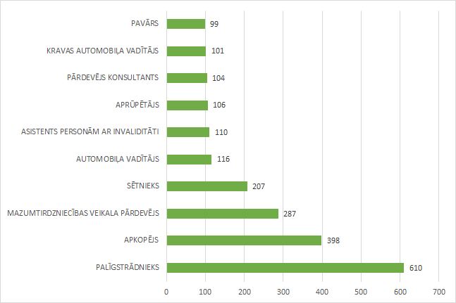
Bezdarbnieku ar invaliditāti skaits sadalījumā pa profesijām pēc pēdējās nodarbošanās (30.11.2021.)
Avots: NVA, https://www.nva.gov.lv/lv/bezdarbnieki-ar-invaliditati, 06.09=2.2022.

Slide 34
Praktiskais uzdevums
Nosauciet 5 šķēršļus
personu ar invaliditāti nodarbināšanai!

Slide 35
Iespējamie šķēršļi personu ar invaliditāti nodarbināšanā:
Darba devēja negatīva iepriekšējā darba pieredze.
Uzņēmumā valdošie darba apstākļi un kaitīgie faktori, kas var pasliktināt invalīdu veselības stāvokli – ķīmiski izgarojumi, troksnis, vibrācija, apkures trūkums, bīstamas iekārtas ar skaņas signāliem, fiziskas pārslodzes, bieži neergonomiski darba apstākļi.
Trūkst izpratnes par invaliditāti vispār, nav zināšanu par invalīdiem nepieciešamajiem apstākļiem, kā arī valdošais stereotips, ka invalīdi daudz slimo.
Invaliditātes radītie funkcionālie ierobežojumi (veselības traucējumi, nepieciešamie profilakses pasākumi).
Kaitīgie darba apstākļi un bīstamās iekārtas, kas var radīt draudus cilvēka veselībai un pat dzīvībai.
Vides iekārtošanas izmaksas.
Darba vietas pielāgošanas izmaksas.
Zemas produktivitātes risks (darba pienesums nesasniedz minimālās algas līmeni).
Ar personas nogādāšanu uz darbu un no darba saistītas izmaksas.
Asistenta (arī surdotulka) institūta attīstīšana.
Nepieciešamība izglītot darba kolektīvu.
Normatīvo aktu radītie šķēršļi.
Paaugstināts kapitāla dīkstāves risks u.c.
Pārāk mazs uzņēmums, ar nelielu apgrozījumu, nav pietiekoši attīstījušies, lai nodarbotos ar humānismu.

Slide 36
Redzes funkcionālie traucējumi
Latvijā ir vairāk kā 12 000 cilvēku, kuri, daļēji vai pilnībā zaudējot redzi, kļuvuši par invalīdiem. Līdz ar to šie cilvēki zaudējuši arī 70-80% no iespējām uztvert informāciju un lielā mērā viņiem zudušas patstāvīgas rīcības iespējas, tādēļ neredzība ir viena no vissmagākajām invaliditātes formām - to apstiprina pasaules zinātnes veiktie pētījumi.
Redzes funkcionālie traucējumi var būt gan iedzimti, gan iegūti dzīves laikā.
Redzes funkcionālie traucējumi var izpausties kā daļējs vai pilnīgs redzes zudums. Ne visi, kam ir redzes traucējumi, ir pilnīgi neredzīgi. Daudziem ir saglabājies redzes atlikums, kas ļauj apjaust gaismu, siluetus un tml.

Slide 37
Redzes funkcionālie traucējumi
Populārākais stereotips
Cilvēki ar redzes traucējumiem neko neredz un viņi
nespēj strādāt!
Redzes zudums var ierobežot personas iespējas lasīt dokumentus vai zīmes, atrast norādes vai redzēt šķēršļus. Daži cilvēki var izmantot suni pavadoni, balto spieķi vai pārvietoties ar pavadoņu vai asistentu palīdzību, kas ir viņu "acis".
Ar speciālu briļļu vai palielināmā stikla palīdzību šie cilvēki spēj lasīt un orientēties darba vietā.
Redzes traucējumi ierobežo viņu spēju orientēties darba vidē, bet ar kolēģu atbalstu un īpašu darba vietu iekārtojumu viņi ir spējīgi veikt savu darbu.
Darba vietai jābūt droši iekārtotai, pārskatāmai, ar izteiktiem krāsu kontrastiem, virsmu līmeņu maiņām, labu apgaismojumu, bez sīkām detaļām un šķēršļiem.
Darba vietā nevajadzētu bez vajadzības bieži mainīt lietu kārtību, jo cilvēki ar redzes traucējumiem pierod pie iekārtojuma.
Vēlams, lai telpās nebūtu lieku trokšņu, bet būtu laba akustika, jo daļu informācijas šie cilvēki uztver ar dzirdi.
Pieejamas daudzas speciālas datorprogrammas personām ar redzes traucējumiem (piemēram, runas sintēzes programmas), arī vairumā tradicionālo programmu ir iespējams mainīt burtu lielumu un attēlu kontrastu.

Slide 38
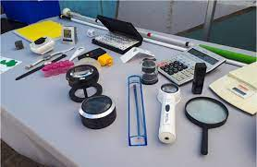

Tehniskie palīglīdzekļi personām ar redzes funkcionāliem traucējumiem:
Tiflotehnika ir speciālie tehniskie palīglīdzekļi, kas paredzēti personām ar funkcionāliem redzes traucējumiem vai anatomiskiem defektiem personu rehabilitēšanai, integrēšanai sabiedrībā, mobilitātes un patstāvīgu darbošanās spēju pilnveidošanai.
Tehniskajiem palīglīdzekļiem, kas ir paredzēti lietošanai cilvēkiem ar redzes traucējumiem, redzes zudumu, ir jābūt viegli lietojamiem, ar skaņas signāliem, ar izteiktu kontrastu krāsu, aptaustāmiem.
Cilvēki ar daļēju redzes zudumu visbiežāk izmanto speciālas brilles, lupas jeb palielināmos stiklus, kas uzlabos redzi ikdienas darbos, lasot, veicot darba pienākumus (sevišķi, ja tas saistīts ar sīkām detaļām, mikroshēmām u.t.t) vai strādājot ar datoru.
Cilvēki ar pilnīgu redzes zudumu savā ikdienā visbiežāk izmanto balto spieķi, speciālus marķējumus, ko var sataustīt Braila rakstā, piemēram, uz medikamentu iepakojuma, sadzīves ķīmijas iepakojumiem, naudas zīmēm, liftu pogām u.tml. Arī cilvēki ar pilnīgu redzes zudumu var nesāt speciālas brilles, īpaši gadījumos, kad ir vizuāli redzams acs anatomisks defekts. Tāpat pārvietojoties ārpus dzīvesvietas, noteikti ir jāpiemin speciāli apmācīts suns –pavadonis.
Gan cilvēki ar daļēju redzes zudumu, gan cilvēki ar pilnīgu redzes zudumu savā ikdienā izmanto vēl dažādus sataustāmi- taktilus vai skanošus marķējumus, piemēram, šķidruma līmeņa noteicējs vai runājošs krāsu noteicējs, skanoši atslēgas breloki, runājoši pulksteņi, termometri vai asinsspiediena mērītāji, virtuves vai ķermeņa svari u.tml.

Slide 39
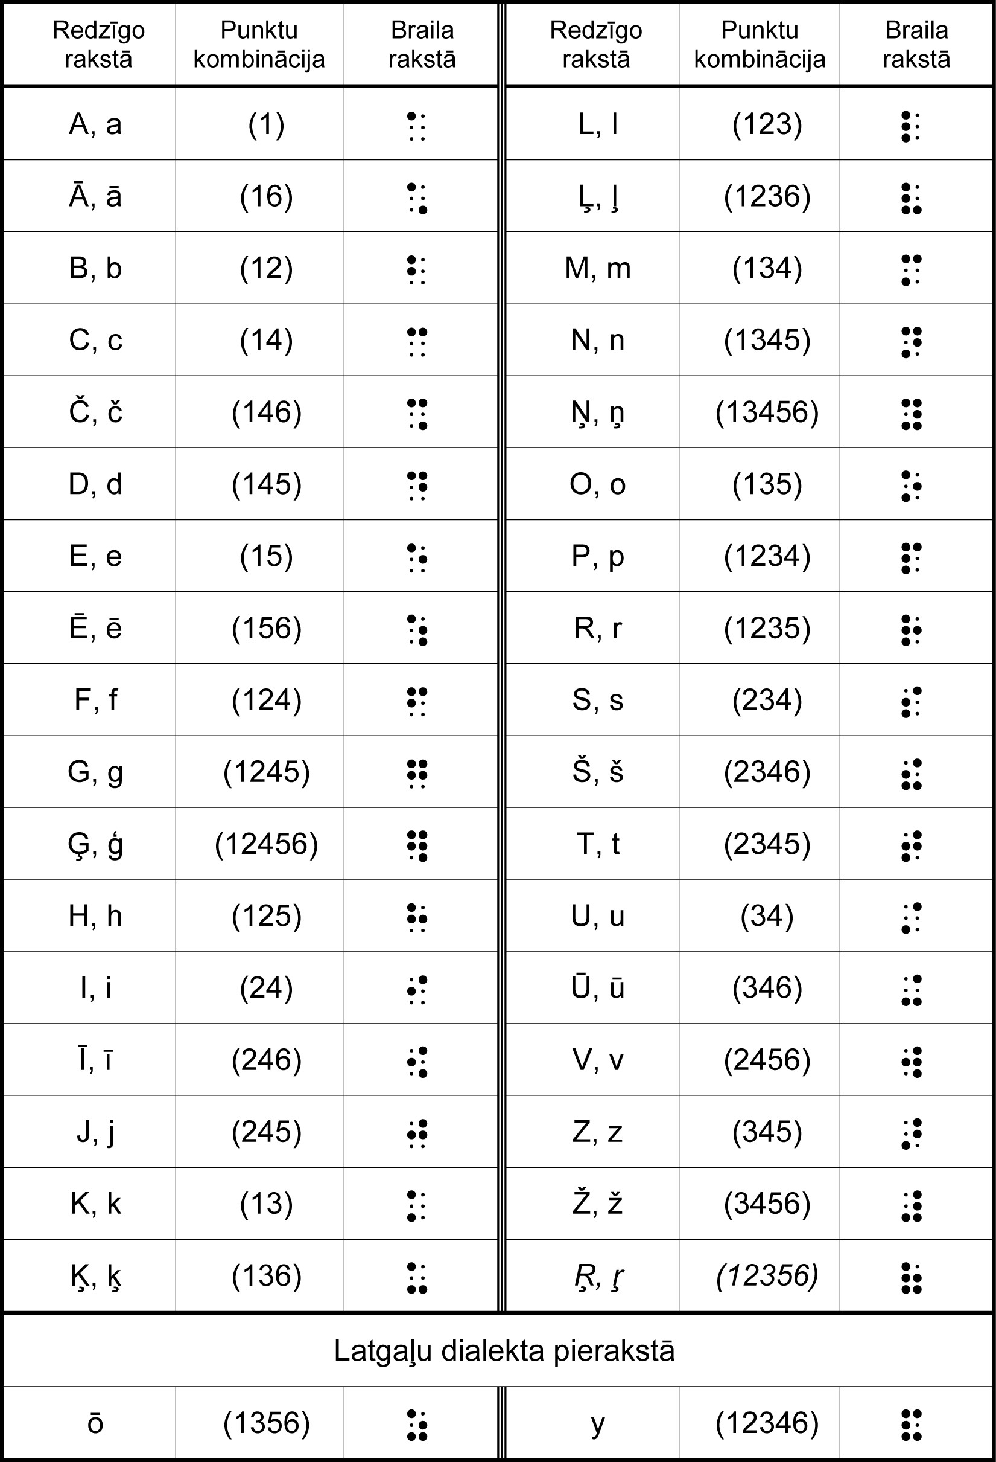
Braila raksts latviešu valodā
Latviešu valodā lielā burta pazīšanas zīme literārajos pierakstos tiek lietota no 2020. gada, aiz komata netiek izlaista atstarpe, taču aiz punkta tā tiek izlaista vienmēr (izņemot, ja aiz tā seko kāda cita pieturzīme).

Slide 40

Ieteikumi saskarsmē ar cilvēkiem, kuriem ir redzes traucējumi
Vienmēr vispirms pajautājiet, vai jūsu palīdzība ir vajadzīga!
Nepaaugstiniet balsi!
Uzrunājot neredzīgo, ja vien jūsu balss viņam nav labi pazīstama, nosauciet savu vārdu.
Sarunā ar neredzīgo dažreiz cilvēki apzināti izvairās lietot vārdus
«redzēt, skatīties, neredzīgs».
Pastāstiet, par to, kas notiek apkārt.

Slide 41
Ieteikumi saskarsmē ar cilvēkiem, kuriem ir redzes traucējumi
Ģērbtuvē ļaujiet neredzīgam pašam nolikt savas mantas, bet, ja jūs viņam palīdzat, pasakiet, piemēram, ka «jūsu mētelis karājas uz pirmā pakaramā no durvīm», un virziet viņa roku uz drēbju pakaramo.
Bieži neredzīgam cilvēkam nepieciešams lasīt priekšā.
Ja esat nolēmis uz brīdi kļūt par neredzīga cilvēka pavadoni un jūsu palīdzība tiek pieņemta, pajautājiet neredzīgajam, uz kurieni viņš vēlas doties.
Dažreiz cilvēki nezina, kā brīdināt savu partneri par ietves apmali.
Maltītes laikā pavaicājiet, vai neredzīgajam nepieciešama kāda palīdzība (piemēram, padot viņam ēdienu, sagriezt gaļu u.tml.).

Slide 42
Ieteikumi saskarsmē ar cilvēkiem, kuriem ir redzes traucējumi
Ja braucat ar liftu, noteikti pārliecinieties, vai tā kabīnes grīda ir nostājusies vienā līmenī ar kāpnēm.
Ja esat tikai palīdzējis neredzīgam cilvēkam šķērsot ielu un tad katrs dodaties uz savu pusi, noteikti pasakiet savam partnerim, kur tieši viņš atrodas un kādi šķēršļi ir viņa ceļā.
Nekad nestumiet vai negrūdiet neredzīgu cilvēku sēdeklī!
Iekāpjot sabiedriskajā transportlīdzeklī un izkāpjot no tā, pavadonis vienmēr iet pirmais.

Slide 43
Dzirdes un runas funkcionālie traucējumi
Dzirdes traucējumi tiek iedalīti trīs pamatgrupās:
viegli dzirdes traucējumi - šie bojājumi nekavē spontāno valodas un runāt spējas attīstību, bet bieži izraisa grūtības saprast, ko citi saka;
vidēji stipri dzirdes traucējumi - bojājumi, kas kavē spontāno valodas un runāt spējas attīstību, bet tā tomēr iespējama;
stipri dzirdes bojājumi un kurlums - spontānā valodas un runāt spējas attīstība tiek stipri kavēta vai izpaliek. Tādēļ saka, ka kurls ir tas, kuram dzirdes vājuma dēļ ir nepieciešamība sazināties ar zīmju valodas palīdzību.
Dzirdes un runas funkcionālie traucējumi var būt gan iedzimti,
gan iegūti dzīves laikā – piemēram, pēc pārciestām saslimšanām
vai iegūtām traumām.

Slide 44
Dzirdes un runas funkcionālie traucējumi
Populārākais stereotips
Cilvēki ar dzirdes traucējumiem nespēj pilnvērtīgi strādāt, jo nesaprot, ko viņiem saka!
Cilvēki ar jebkuras pakāpes dzirdes un runas traucējumiem spēj sekmīgi strādāt.
Dzirdes un runas traucējumi var ierobežot spontāno valodu un runātspēju, tomēr saziņa ir iespējama.
Šie cilvēki bieži izmanto dzirdi pastiprinošās iekārtas.
Cilvēki ar stipriem dzirdes traucējumiem, nedzirdīgi vai cilvēki ar runas traucējumiem, sarunā parasti izmanto zīmju valodu kombinācijā ar mutes kustībām un nolasīšanu no lūpām.
Nodarbinātie ar dzirdes un runas traucējumiem var pilnvērtīgi veikt jebkuru darbu, kur verbāla komunikācija nav galvenais uzdevums vai vitāla nepieciešamība.
Lielākā daļa cilvēku ar dzirdes un runas traucējumiem pietiekami labi lasa no lūpām, tāpat parasti nav ierobežota viņu spēja lasīt rakstisku tekstu.
Ja tiek nodrošināta pietiekama vizuālā informācija un rakstveida apmācība, šie nodarbinātie var tikt galā ar darba uzdevumiem tikpat sekmīgi kā jebkurš cits.

Slide 45
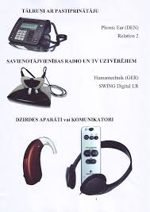
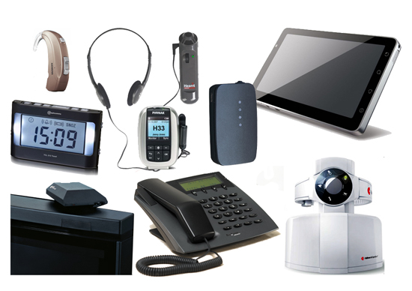
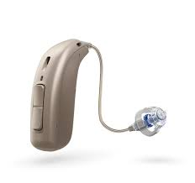
Tehniskie palīglīdzekļi personām ar dzirdes un runas funkcionāliem traucējumiem
Surdotehnika ir tehniskie palīglīdzekļi, kas paredzēti lietošanai cilvēkiem ar dažādiem dzirdes, runas un ar to saistīto traucējumu korekcijai un kompensācijai.
Tās ir ierīces, kas palīdz personām ar dzirdes traucējumiem, pilnīgu dzirdes zudumu un personām ar runas traucējumiem sazināties, pilnvērtīgāk piedalīties ikdienas sabiedriskajā un darba dzīvē.

Slide 46

Ieteikumi komunikācijai ar cilvēkiem, kuriem ir dzirdes traucējumi
Cilvēkiem ar dzirdes traucējumiem ir lielas grūtības uztvert ārēju informāciju no skaņām, un, lai saprastu, ko saka citi cilvēki, viņi ļoti lielā mērā izmanto redzi informācijas iegūšanai, tāpēc:
Pievērsiet cilvēka ar dzirdes traucējumiem uzmanību pirms sākt runāt.
Stāviet cilvēka ar dzirdes traucējumiem priekšā un palieciet viņa tuvumā visu laiku, kad runājat.
Ja runājat ar personu, kurai ir dzirdes traucējumi un kuru pavada surdotulks, uzturiet acu kontaktu tieši ar personu ar dzirdes traucējumiem, nevis ar tulku.
Pievērsiet uzmanību, lai sarunas laikā starp Jums un sarunu biedru nebūtu neviena objekta, lai netiktu traucēta redzamība.
Pārliecinieties, ka cilvēks, kuram ir dzirdes traucējumi, skaidri redz runājošās personas seju un muti.

Slide 47
Ieteikumi komunikācijai ar cilvēkiem, kuriem ir dzirdes traucējumi
Nekošļājiet, nesmēķējiet un neturiet sejas priekšā rokas.
Nestāviet vietās, kur gaisma spīd Jums aiz muguras, piemēram, loga priekšā vai slikti apgaismotās vietās.
Lūpu kustību pastiprināšana nav noderīga. Patiesībā šāds pārspīlējums tikai pasliktina teiktā uztveršanu! Arī runāšana skaļākā balsī nav ieteicama, runājot ar cilvēku, kuram ir dzirdes traucējumi, jo šāda rīcība izmaina Jūsu normālās lūpu kustības.
Izmantojiet sejas un ķermeņa izteiksmes, lai padarītu ziņojumu skaidrāku.
Kad tas ir iespējams, samaziniet fona trokšņus.

Slide 48
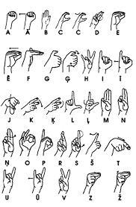
Latviešu zīmju valodas alfabēts

Slide 49

Ieteikumi saziņai ar personām ar runas traucējumiem:
Runājiet ar cilvēkiem ar runas traucējumiem tāpat kā jūs runātu ar kādu citu. Izmantojiet parastu balss toni.
Esiet pacietīgs, jo cilvēkam var būt nepieciešams papildu laiks saziņai. Nerunājiet personas vietā un nepapildiniet tās teikto.
Pievērsiet cilvēkam nedalītu uzmanību un novērsiet fona trokšņus un traucējumus.
Ja persona izmanto sakaru ierīci, piemēram, rokasgrāmatu vai elektronisko sakaru paneli, pajautājiet, kā to vislabāk izmantot.
Neizliecieties, ka saprotat cilvēka teikto, ja tā nav. Pārjautājiet, ko viņš vai viņa ir teicis, un palūdziet personai atkārtot ziņojumu, pateikt citādā veidā vai pierakstīt. Izmantojiet roku žestus un piezīmes.
Atkārtojiet to, ko jūs saprotat, un ņemiet vērā cilvēka reakcijas, kas var norādīt, vai esat pareizi saprasts.
Izstrādājiet īpašu, cilvēka spējām atbilstošu saziņas stratēģiju: pamājiet ar galvu vai mirkšķiniet, lai norādītu uz piekrišanu vai nepiekrišanu tam, ko esat jautājis vai teicis.

Slide 50
Kustību funkcionālie traucējumi
Personas ar kustību traucējumiem vai personas ar fizisko invaliditāti ir cilvēki, kuriem ir būtiskas pārvietošanās problēmas. Šīm pārvietošanās problēmām ir dažādi iemesli: kaulu un muskuļu saslimšanas, neiroloģiskas saslimšanas, u.c.. Tomēr viens no traģiskākajiem iemesliem ir nelaimes gadījumi.
Otrs ievērojamākais cēlonis invaliditātei, kas raksturojas ar kustību traucējumiem, ir reimatiskās saslimšanas. Ar reimatismu parasti saslimst bērnībā vai pusaudža gados, kas agri rada ne vien sirdskaites un asinsrites traucējumus, bet arī locītavu slimības.
Kustību traucējumi var būt gan iedzimti, gan iegūti dzīves laikā (piemēram, nelaimes gadījumos), gan arī attīstījušies kā dažu slimību (piemēram, reimatisko slimību) sekas.

Slide 51
Kustību funkcionālie traucējumi
Populārākais stereotips
Cilvēki ar kustību traucējiem nekur nevar tikt, tāpēc neko nevar izdarīt!
Kustību traucējumi ir viens no redzamākajiem funkcionālo traucējumu veidiem – tos parasti atpazīstam pēc riteņkrēsla, spieķa, kruķiem, ortozēm utt.
Kustību traucējumi var būt ļoti dažādi – plaši izteikti vai lokāli, piemēram, vienai rokai vai kājai.
Svarīgākais nosacījums sekmīgam darbam ir vides pieejamība.
Jānodrošina ne tikai iespējas novietot pielāgoto autotransportu, iekļūt darba telpās, bet arī nokļūt līdz printerim, tualetei, virtuvei, sapulču zālei u. tml.
Nodarbinātajiem ar kustību traucējumiem atbilstoši nepieciešamībai ir jāpielāgo darba vietas – piemēram, jāierīko galds ar regulējamu augstumu, iespēja nodrošināt fiziskās aktivitātes vai atpūtu darba laikā u. tml.
Izmantojot modernās tehnoloģijas, kuras sniedz iespēju strādāt attālināti un atrisinot vides pieejamības jautājumu, šie nodarbinātie spēj strādāt pilnvērtīgi.

Slide 52
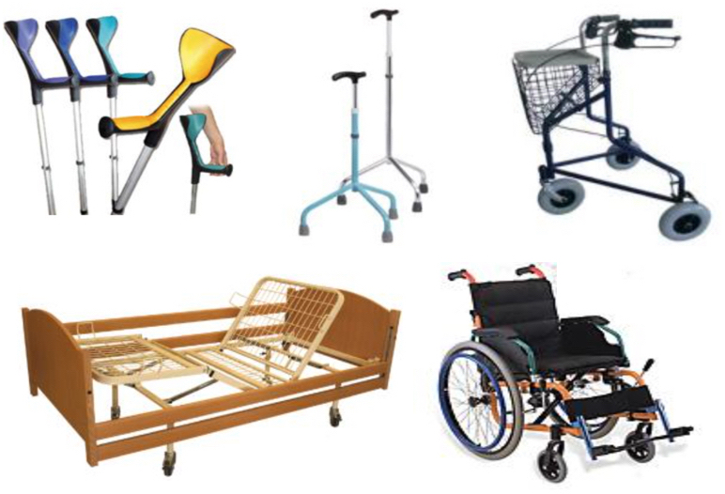
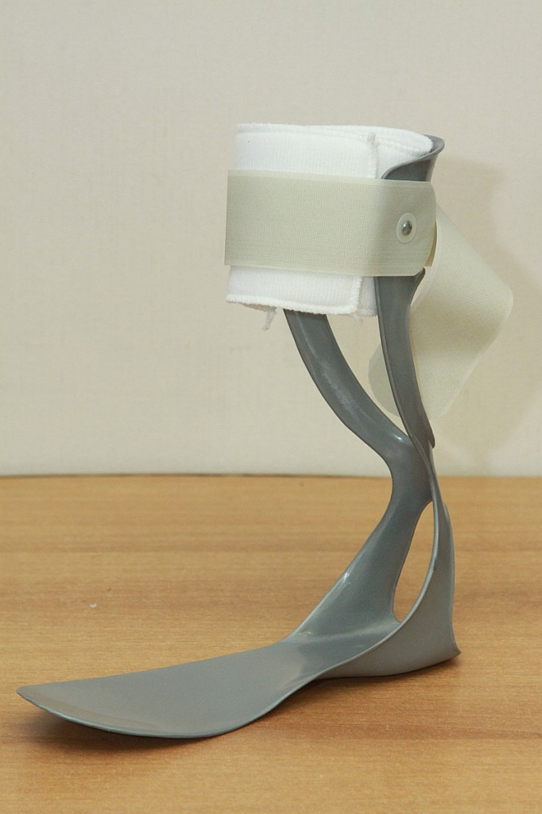

Tehniskie palīglīdzekļi personām ar kustību funkcionāliem traucējumiem
Tehniskie palīglīdzekļi ir ļoti nozīmīgi un nepieciešami cilvēkiem ar kustību traucējumiem.
Tehniskie palīglīdzekļi ir ierīces ar kurām tiek maksimāli kompensētas tās kustību funkcijas, kuras invaliditātes dēļ ir traucētas.
Palīglīdzekļu galvenais uzdevums ir sniegt personai ar kustību traucējumiem iespēju nodrošināt patstāvīgu funkcionēšanu ikdienā.
Tie ne tikai palīdz gūt lielāku neatkarību ikdienā, lai pārvietotos un kustētos, bet arī uzlabo šo personu dzīves kvalitāti.
Personas ar kustību funkcionālajiem traucējumiem visbiežāk izmanto tādus tehniskos palīglīdzekļus kā, piemēram, spieķi, staigāšanas rāmi, rollatoru, ratiņkrēslu, ortozes un protēzes.
Personām ar kustību funkcionāliem traucējumiem ikdienā būtisku atbalstu sniedz arī specializēti pašaprūpes palīglīdzekļi un palīglīdzekļi mājsaimniecībā, piemēram, pielāgoti galda piederumi, piederumi produktu griešanai u.tml.

Slide 53

Komunikācijas iespējas ar cilvēkiem, kuriem ir kustību vai fiziskās attīstības traucējumi
Vienmēr pajautājiet vai viņš vēlētos Jūsu palīdzību, runājot pa tiešo ar personu riteņkrēslā.
Ja saruna norisinās ilgāk nekā pāris minūtes, apsēdieties vai stāviet uz ceļiem, lai Jūs būtu vienā līmenī ar riteņkrēslu lietotāju. Ja tas nav iespējams, ieturiet tādu distanci, lai sarunas biedram nevajadzētu sasprindzināt kaklu, lai izveidotu acu kontaktu ar Jums.
Kad runājat ar cilvēku, kuram ir cerebrālā trieka, skatieties uz cilvēku un mēģiniet koncentrēt visu savu uzmanību uz viņu, tā kā cilvēkam var būt grūti runāt ar Jums. Nepabeidziet teikumus sarunu biedra vietā, ļaujiet viņam izteikties un teikt, ko viņš vēlas. Nebaidieties lūgt personu atkārtot frāzi vai teikumu, ko Jūs neesat sapratuši.
Ja persona nokrīt vai zaudē līdzsvaru, vienkārši piedāvājiet palīdzību.
Paplikšķināšana uz riteņkrēsla lietotāja galvas vai personas palīglīdzekļu aiztikšana var tikt uztverta kā aizskaroša, tāpat kā atbalstīšanās uz personas riteņkrēsla, jo tā ir daļa no riteņkrēsla lietotāja personīgās dzīves telpas.

Slide 54
Komunikācijas iespējas ar cilvēkiem, kuriem ir kustību vai fiziskās attīstības traucējumi
Ja apkalpošanas galds Jūsu uzņēmumā ir pārāk augsts, lai pār to varētu redzēt, apejiet tam apkārt, lai nodrošinātu pakalpojumus.
Ja Jūs zvanāt personai ar kustību invaliditāti, ļaujiet telefonam zvanīt ilgāk nekā parasti, lai dotu personai papildus laiku klausules pacelšanai.
Piedāvājiet roku rokasspiedienam, pat tad, ja izskatās, ka personai ir vājas rokas vai kustības. Daļa cilvēku, kuriem nefunkcionē vai trūkst labā roka, ir pieraduši veikt rokasspiedienu ar kreiso roku. Uztveriet mājienus no cilvēka. Ja personai nav abu roku, piemēroti ir viegli satvert viņus aiz pleca koleģiālā veidā, tā vietā, lai paspiestu roku.
Nemēģiniet fiziski pacelt vai pārvietot personu ar kustību traucējumiem jebkādā veidā pret viņa vai viņas gribu.

Slide 55
Komunikācijas iespējas ar cilvēkiem, kuriem ir kustību vai fiziskās attīstības traucējumi
Priekš pārvietošanās no riteņkrēsla uz krēslu, ieteicams izmantot krēslu bez roku balstiem vai zemiem roku balstiem, lai cilvēks varētu viegli nokļūt krēslā.
Kad riteņkrēsla lietotājs pārvietojas no riteņkrēsla uz krēslu, tualeti u.c. nepārvietojiet riteņkrēslu ārpus aizsniegšanas robežas.
Jautājiet pēc norādījumiem, ja palīdzat kādam nokļūt pāri malai, savādāk Jūs varat viņu izmest ārā no krēsla. Katrs riteņkrēsls ir atšķirīgs.
Kad stumjat riteņkrēslu lejup pa stāvumu, turiet riteņkrēslu, lai tas neripotu pārāk ātri.
Ja riteņkrēsls jāstumj pāri vairāk kā vienam pakāpienam, turiet riteņkrēslu sagāztu uz sevi, kad pārvietojaties augšup vai lejup pa pakāpieniem.
Kad ejat kopā ar personu, kura iet par Jums lēnāk, ejiet blakus personai, nevis pa priekšu.

Slide 56

Komunikācijas iespējas ar cilvēkiem, kuriem ir garīgās (GRT) vai intelektuālās attīstības traucējumi
Psihiski traucējumi ir slimības, kurām ir:
bioloģiski,
psiholoģiski,
sociāli cēloņi.
Cilvēki ar GRT ir ļoti dažādi. Atšķiras gan intelektuālās attīstības traucējumu pakāpes, gan psihisko saslimšanu traucējumu smagums, gan diagnožu kopumi, un atšķiras arī pašu cilvēku raksturi.

Slide 57
Cilvēki ar garīga rakstura traucējumiem
Populārākais stereotips
Šie cilvēki ir garīgi atpalikuši un darbam neder!
Garīga rakstura traucējumi (turpmāk - GRT) ir stāvoklis, kad cilvēkiem ir grūtības uztvert informāciju, mācīties un saprast, un to izraisa nepietiekama vai atšķirīga prāta spēju attīstība.
Šādiem traucējumiem var būt ļoti atšķirīgi cēloņi un izteiktības pakāpe.
Galvenokārt šos traucējumus raksturo intelektuālo funkciju traucējumi, adaptācijas traucējumi vidē un sabiedrībā.
Šiem cilvēkiem var būt raksturīga savādāka uztvere, domāšana, atmiņa, uzmanība un iztēle, kā arī emocionāla nestabilitāte.
GRT ir stāvoklis mūža garumā, tomēr iespējams panākt būtiskus uzlabojumus.
Daži no GRT nebūt nenozīmē, ka šie cilvēki nespēj apgūt lielu informācijas apjomu un sekmīgi strādāt arī intelektuālu darbu (īpaši daļa cilvēku ar autiskā spektra traucējumiem) un saskatīt oriģinālus risinājumus sarežģītām problēmām.
Šo cilvēku nodarbināšana prasa papildu pūles no darba devēja, tomēr tā ir iespējama. Piemēram, darba devēja un kolēģu runai jābūt skaidrai, saprotamai – informācijai ir jābūt nepārprotamai, instrukcijas jādod viegli saprotamā un viegli lasāmā valodā ar skaidrām norādēm, jārēķinās ar ilgāku apmācību laiku, jānodrošina persona, kura palīdz uzsākt darbu, kā arī jāparedz elastīgāki darba nosacījumi.
Daudzās profesijās var sekmīgi izmantot šo cilvēku stiprās puses, piemēram, spēju monotoni un ilgstoši veikt vienveidīgu darbu u. tml.

Slide 58

Ieteikumi saziņai ar cilvēkiem ar garīga rakstura traucējumiem:
Izturieties pret personu ar garīga rakstura traucējumiem tāpat kā pret jebkuru citu personu.
Īpaši svarīgi ir radīt sajūtu, ka mēs nenodarīsim ne fizisku, ne emocionālu kaitējumu.
Pielāgojiet savu saziņas metodi pēc vajadzības atkarībā no cilvēka reakcijas.
Parādām savu izpratni un līdzjūtību par situāciju – svarīga ir pieņemšana.
Izmantojiet vienkāršus, tiešus teikumus vai papildu vizuālās saziņas formas, piemēram, žestus, diagrammas vai demonstrācijas, ja tas ir nepieciešams.
Izmantojiet tiešu valodu. Izvairieties no abstraktas valodas un pārāk vienkāršota formulējuma. Ja iespējams, lietojiet vārdus, kas attiecas uz lietām, kuras jūs abi varat redzēt. Neizmantojiet virziena vārdus, piemēram, pa labi, pa kreisi, uz austrumiem vai rietumiem.
Esiet gatavs atkārtot vienu un to pašu informāciju vairāk nekā vienu reizi dažādos veidos.

Slide 59
Ieteikumi saziņai ar cilvēkiem ar garīga rakstura traucējumiem:
Uzdodot jautājumus, noformulējiet tos, neierosinot vēlamo vai nevēlamo atbildi, jo cilvēki ar garīga rakstura traucējumiem var pateikt, to, ko viņuprāt, jūs vēlaties dzirdēt.
Sniedziet precīzus norādījumus. Piemēram, “Jūs satiksiet vadītāju pulkstens 10:30”, nevis “Atgriezieties pie vadītāja 15 minūtēs.”
Izvairieties no pārāk daudz virzienu norādīšanas vienā reizē, kas var radīt neskaidrības.
Novērsiet traucējumus un, ja iespējams, samaziniet fona troksni.
Izvairieties no maņu pārslodzes, sniedzot informāciju pakāpeniski un skaidri.
Sniedziet informāciju rakstiski vai mutiski, ja cilvēks dod tam priekšroku.
Esiet gatavi, ka cilvēkam var būt nepieciešams atkārtot norādes, un viņš var veikt piezīmes, lai palīdzētu atcerēties norādes vai uzdevumu secību.
Neizliecieties, ka saprotat cilvēka teikto, ja tā nav. Palūdziet cilvēkam atkārtot teikto. Esiet pacietīgs, elastīgs un atbalstošs.
Komunicējot - dot cerību, iedrošināt un uzslavēt.

Slide 60

Cilvēki ar psihiskām saslimšanām
Populārākais stereotips
Šie cilvēki ir neprognozējami un
var nodarīt kādam pāri!
Vairumam cilvēku ar psihiskām slimībām nav pazemināts intelekts.
Nodrošinot pietiekamu ārstēšanu un medicīnisku uzraudzību, šo cilvēku veselības stāvoklis ir stabils, un vairums apkārtējo pat var nenojaust, ka viņiem ir šāda slimība.
Psihiskās slimības var būt ļoti dažādas un to attīstības gaita – daudzveidīga.
Jāatceras, ka šiem cilvēkiem ir svarīgi lietot medikamentus un ievērot ārstēšanas režīmu pat tad, ja viņi jūtas labi, jo vairums šo slimību norit viļņveidīgi, tām raksturīgi saasinājumi.
Cilvēki ar psihiskām slimībām, ja viņiem tiek nodrošināts pietiekams atbalsts un iespējas saņemt nepārtrauktu ārstēšanu, var strādāt gandrīz jebkuru darbu, ja vien tas nav saistīts ar augstu intensitāti, lielu spriedzi un atbildību.
Atsevišķos gadījumos šiem cilvēkiem var būt komunikācijas un socializācijas grūtības, tāpēc nepieciešams ilgāks laiks apmācībām un atbalsts darba vietā.
Viņiem ieteicams strādāt nepilnu darba dienu, lai nepieļautu pārgurumu.
Ņemot vērā slimību viļņveidīgo gaitu, darba vietā kādam no kolēģiem vajadzētu būt informētam par kolēģa slimības niansēm un to, kā rīkoties paasinājuma gadījumā.
Galvenais – jāizturas iejūtīgi, draudzīgi un ar izpratni.

Slide 61
Ieteikumi saziņai ar cilvēkiem ar psihiskām saslimšanām:
Īpaši svarīgi ir radīt sajūtu, ka mēs nenodarīsim ne fizisku, ne emocionālu kaitējumu.
Mēs parādām savu izpratni un līdzjūtību par situāciju – svarīga ir pieņemšana.
Komunicējot dot cerību, iedrošināt un uzslavēt.
Tuvojieties personai tāpat kā jūs tuvojaties jebkuram citam. Runājiet tieši ar cilvēku, izmantojot skaidru, vienkāršu saziņu.
Izturieties pret pieaugušiem cilvēkiem kā pret pieaugušajiem.
Nepieņemiet lēmumus cilvēka vietā un neizdariet pieņēmumu, ka zināt šī cilvēka vēlmes.
Piedāvājiet paspiest rokas, kad satiekaties. Izmantojiet tikpat labas manieres, mijiedarbojoties ar cilvēku, kuram ir psihiski traucējumi, kā jūs to darītu ar kādu citu.

Slide 62
Ieteikumi saziņai ar cilvēkiem ar psihiskām saslimšanām:
Veidojiet acu kontaktu un apzinieties savu ķermeņa valodu. Tāpat kā citi, cilvēki ar psihiskās veselības traucējumiem izjutīs jūsu satraukumu vai neērtību
Klausieties uzmanīgi un gaidiet, līdz cilvēks beidz runāt. Ja nepieciešams, noskaidrojiet, ko persona ir teikusi.
Neizliecieties, ka saprotat cilvēka teikto, ja tā nav. Palūdziet cilvēkam atkārtot teikto. Esiet pacietīgs, elastīgs un atbalstošs.
Atzīstiet, ka cilvēkam ar psihiskās veselības traucējumiem ir tādas pašas vēlmes, vajadzības, sapņi kā jebkuram citam.

Slide 63

Cilvēki ar vispārējām hroniskām saslimšanām
Populārākais stereotips
Cilvēki vispārējām saslimšanām nav cilvēki ar
“īpašām vajadzībām”, tāpēc pret viņiem nav
nepieciešama nekāda īpaša attieksme.
Šis funkcionālo traucējumu veids ir visplašāk izplatīts, tomēr visgrūtāk vizuāli pamanāms.
Daudzos gadījumos funkcionālo traucējumu pamatā ir slimības, kuru esamību var nepamanīt pat vistuvākie draugi un kolēģi.
Biežākās vispārējās slimības, kas var radīt funkcionālus ierobežojumus, ir saistītas ar arodslimībām, sirds un asinsvadu sistēmas slimībām, dažādu orgānu bojājumiem u. tml.
Hroniska saslimšana var izraisīt funkcionālus ierobežojumus vai invaliditāti, kas saistīta ar nepieciešamību ievērot specifisku režīmu un pastāvīgu medikamentu lietošanu.
Cilvēkiem ar vispārējām saslimšanām parasti nav nekādu šķēršļu nodarbinātībai vai arī tie ir ļoti vienkārši pārvarami.
Tie ir atkarīgi no konkrētās slimības un indivīda, piemēram, cilvēkam, kurš slimo ar diabētu, jānodrošina regulāras ēdienreizes un iespēja injicēt insulīnu; cilvēkam ar astmu nevajadzētu strādāt apstākļos, kas var izprovocēt lēkmi, un būtu jābūt pieejamiem medikamentiem lēkmes novēršanai. Savukārt arodslimniekus nedrīkst pakļaut konkrētiem riska faktoriem.
Visos šajos gadījumos ieteicams, lai darba vietā kāds no kolēģiem būtu informēts par kolēģa slimības niansēm un to, kā rīkoties paasinājumu gadījumā, kur kolēģis glabā medikamentus vai kuros gadījumos jāizsauc neatliekamā medicīniskā palīdzība.

Slide 64

Tie ir tikai daži padomi, kuru ievērošana jūtami uzlabotu mūsu savstarpējo saskarsmi. Jo galvenais taču - katra cilvēka labā griba un vēlēšanās palīdzēt!
(pēc www.apeirons.lv)
Papildus informācija:
Ieteikumi sarunās ar nedzirdīgajiem./Sabiedrībai par nedzirdību. Viņi dzīvo klusumā. - Latvijas nedzirdīgo savienība, 2000.
Ieteikumi, kas palīdzēs saskarsmē ar cilvēku ratiņkrēslā. www.kurzemesregions.lv/izdales materiāli
Padomi saskarsmē, komunikācijā un sadzīvē ar cilvēkiem ar dažādām psihiskām saslimšanām. www.nenoversies.lv /padomi, saskarsme, komunikācija.

Slide 65
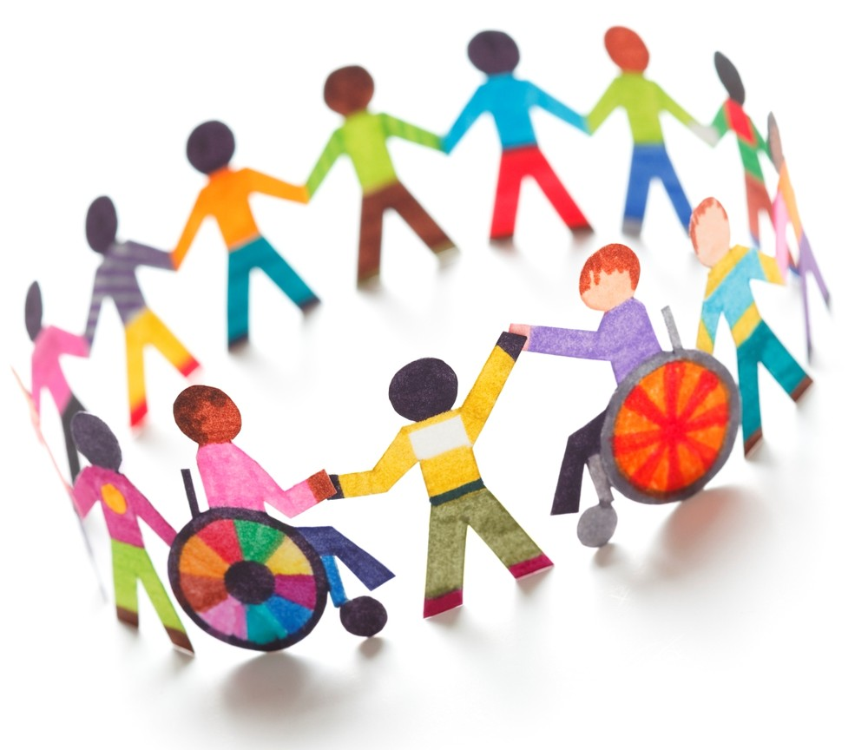
Sociālā inteliģence
Jo tālāk savā attīstībā ir nonākusi kāda kultūra, jo labāk tā izprot un augstāk vērtē sabiedrības locekļus, kuriem ir smagi izteikti attīstības traucējumi, un jo veselīgāk izturas pret tiem.

Slide 66
Inteliģenta valoda
Mēs itin bieži ļoti veikli klasificējam cilvēkus, kuriem piemīt attīstības traucējumi, un atrodam viņiem apzīmējumus. Atbilstoši traucējumu veidam šādus cilvēkus pieskaita: aklajiem, kurlajiem, paralītiķiem, mugurkaula traumas pārcietušajiem u.c.
Dažiem apzīmējumus piešķiram atbilstoši ārējam izskatam: punduri, kretīni u.c. Vēl citu kaites aprakstīja slavenu mediķu vārdi: Dauna sindroms, Pārkinsona slimība. Šādiem vārdiem runāt par cilvēkiem ar īpašām vajadzībām nozīmē apmēram to pašu, ko piestiprināt viņiem milzīgas birkas.

Slide 67
Inteliģenta valoda
Pašlaik vārda «invalīds» vietā
Eiropas Savienības Padomes Ģenerālsekretariāta izstrādātajās vadlīnijās iesaka izmantot terminus
«persona ar invaliditāti» vai «cilvēks ar invaliditāti».
Lietojot vārdu «invalīds», uzsvars tiek likts
uz personas slimību, viņu ar to pilnīgi identificējot,
kamēr «persona ar invaliditāti» norāda uz personas veselības stāvokli.
Šāda pieeja uzsver, ka vispirms ir cilvēks, nevis viņa diagnoze.

Slide 68
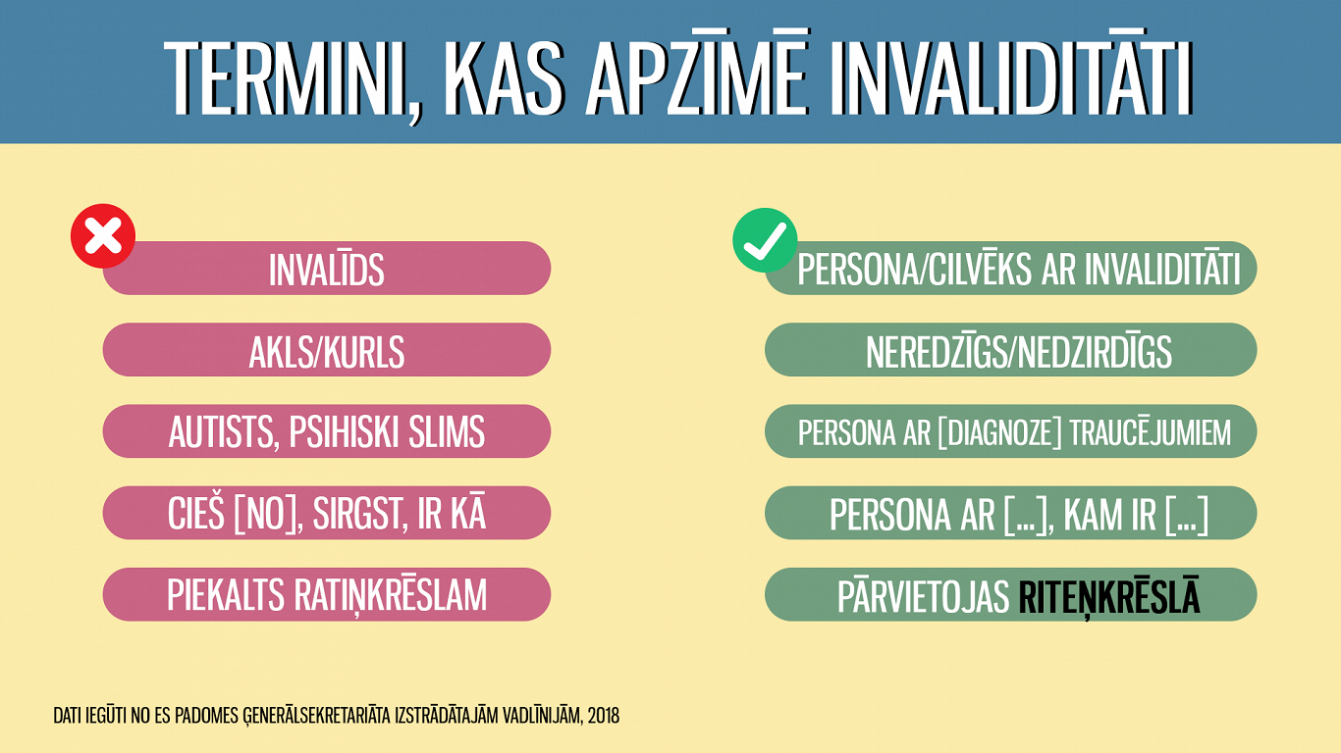
Valoda ir attieksmes spogulis

Slide 69

Komunikācijas barjeras saskarsmē ar cilvēkiem ar invaliditāti
Pēc komunikācijas līdzekļiem izšķir:
vārdisko (verbālo) komunikāciju (rakstisko un mutisko),
neverbālo (žesti, mīmika, intonācija u.c.) komunikāciju.
Komunikācijas prasmju sarakstā ir ierindojamas tādas spējas kā:
prasme pamatot savus uzskatus, viedokli,
spēja pārliecināt un argumentēt savu viedokli,
atrisināt konfliktus,
spējas sastrādāties komandā vai strādāt vienatnē,
oratora spējas, prasmes pasniegt klausītājiem informāciju,
lietišķā etiķete u.c.

Slide 70
Komunikācijas barjeras saskarsmē ar cilvēkiem ar invaliditāti
Trīs komunikācijas barjeru veidi:
IZVAIRĪŠANĀS
Rodas tad, ja sarunas biedrs vai auditorija, tevi redz kā bīstamu, draudīgu personu, ienaidnieku vai personu, kas nevēl viņam labu.
AUTORITĀTE
Klausītāji uzticas vai neuzticas nevis tādēļ, ka varētu sniegt nepatiesu, nederīgu informāciju, bet gan izvērtējot tevi kā personu – vai tev var uzticēties, vai tu patīc klausītājam vai klausītāju grupai.
NESAPRATNE
Ir četru veidu nesapratnes barjeras:
1)Fonētiskā - rodas, ja runā klausītājiem svešā valodā, pārāk ātri, neskaidri, norij galotnes, runā ar lielu akcentu vai kā citādi padari tevis radītās verbālās skaņas neuztveramas, nesaprotamas.
2) Semantiskā - rodas, ja informācija, ko pasniedz, nav saprotama no satura viedokļa – ja runā par svešu tēmu vai ar terminiem un jēdzieniem, ko auditorija vai sarunas biedrs nesaprot.
3) Stilistiskā - rodas, ja stils un forma, kādā pasniedz informāciju, nav pieņemama klausītājiem.
4) Loģiskā - rodas tad, kad klausītāji nespēj pieņemt un uztvert runātāja argumentus un loģiku.

Slide 71
Komunikācijas barjeras saskarsmē ar cilvēkiem ar invaliditāti veido:
Sabiedrībā un uzņēmumos valdošie stereotipi, aizspriedumi un klišejas par cilvēkiem ar invaliditāti.
Nepareizs, neadekvāts iekšējais priekšstats par personu ar invaliditāti.
Bailes vai darba kolektīvs spēs saprasties ar cilvēku ar invaliditāti un paskaidrot darba uzdevumus.
Neziņa par to, kā izpaužas personu ar invaliditāti ierobežojumi un kā tie ietekmēs / neietekmēs veicamo darbu, uzdevumu.

Slide 72
Komunikācijas barjeru mazināšana
Zināšanas par personu ar invaliditāti funkcionālo traucējumu veidiem un galvenajām izpausmēm!
Zināšanas par personu ar invaliditāti ikdienu, sadzīvi un sabiedrisko dzīvi!
Praktiska pieredze saskarsmē ar personām ar invaliditāti!
Komunikācijas laikā ir jāvēro partneris, jāpiemērojas viņam, tāpat kā viņš centīsies piemēroties jums, un uz vietas jāveido sev jauna, adekvāta izpratne par cilvēku.
Nebaidīties pajautāt KĀ cilvēks var vai vēlas lai ar viņu komunicē? (galvenokārt attiecināms uz personām ar dzirdes, redzes, valodas funkcionāliem traucējumiem).
Svarīgākais ir atcerēties, - ja jūtaties apjucis un nezināt, kā rīkoties – vienkārši pajautājiet pašam cilvēkam.
Empātija!

Slide 73
Veiksmīgam komunikāciju procesam ir trīs posmi:
1. Izsakies pietiekami skaidri. Ņem vērā verbālo un neverbālo komunikāciju. Piedomā pie tā, ko tu vēlies pateikt, seko līdz tam, kā tu to izsaki, un apdomā to, kā tas varētu tikt saprasts.
2. Sadzirdi otru. Tajā, kas tiek pateikts, ir viena daļa faktu un otra daļa emociju, un tev būtu jātiek skaidrībā abos šajos līmeņos. Kad klausies, pievērs savu uzmanību gan faktiem, gan emocijām.
3. Gūsti apstiprinājumu tam, vai otrs sadzirdējis teikto. Tikai tad tu vari būt pārliecināts ka, esi izteicis nodomāto, ja uzklausītājs tev sniedzis atbildi, kas apstiprina to, ka viņš sapratis tevis teikto. Kad tu uzklausi otra teikto, tad noklausījies to apkopo, dari zināmu to, ko esi sadzirdējis un uzdod jautājumus, lai precizētu to, kas otra cilvēka teiktajā tev palicis neskaidrs.

Slide 74
Pamatlikumi komunikācijā ar personām ar invaliditāti, lai izvairītos no konfliktiem:
Runā tikai ES formā!
Esi labs klausītājs – nepārtrauc, klausies, lai izprastu nevis lai atbildētu, uzdod precizējošus jautājumus, izrādi interesi!
Izvairies no interpretācijas!
Centies nelietot vispārinājumus!
Skaidri parādi savu personīgo viedokli, taču neuzspied to, kā arī nemaldini cilvēku, esi atklāts!
Ja saruna ir sarežģīta, pirms uzsāc runu, akcentē galvenos punktus!
Kļūsti par spoguli – cilvēkiem jau dabiski ir spoguļneironi, kas liek spoguļot sarunu biedra žestus, pozu, balss tembru un runas stilu!
Pārfrāzē – apstiprinot sarunas biedra teikto, to pārfrāzējot un atkārtojot, it kā izrādot savu piekrišanu!

Slide 75


Labās prakses piemēri, nodarbinot cilvēkus ar invaliditāti
NVO kā platforma veiksmīgai cilvēku ar invaliditāti iekļaušanai darba tirgū:
- NVO uzņēmējs
- uzņēmējs NVO

Slide 76
Labās prakses piemēri, nodarbinot cilvēkus ar invaliditāti
Cilvēku ar invaliditāti:
motivēšana
informēšana
atlase darbam pie uzņēmēja

Slide 77

Labās prakses piemēri, nodarbinot cilvēkus ar invaliditāti
Sociālā
rehabilitācija
Brīvprātīgais
darbs
Nodarbinātība

Slide 78
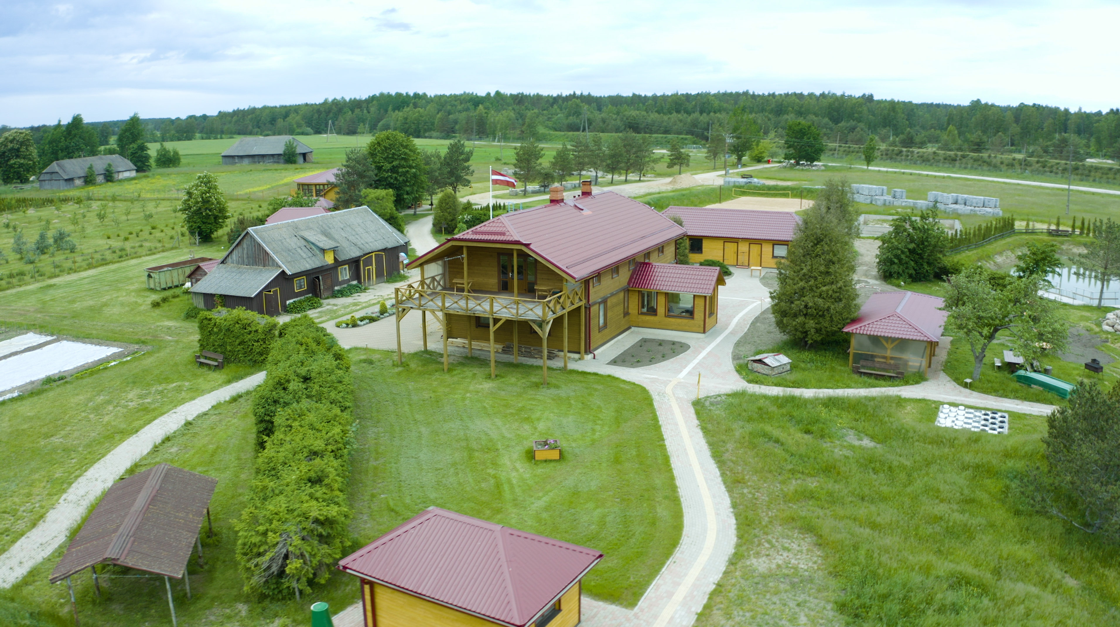
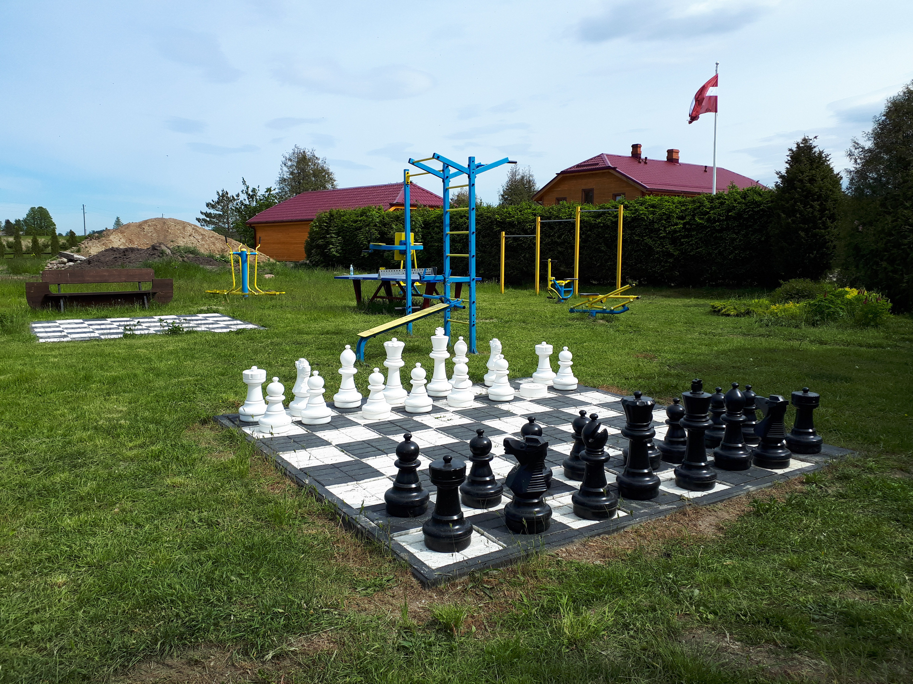
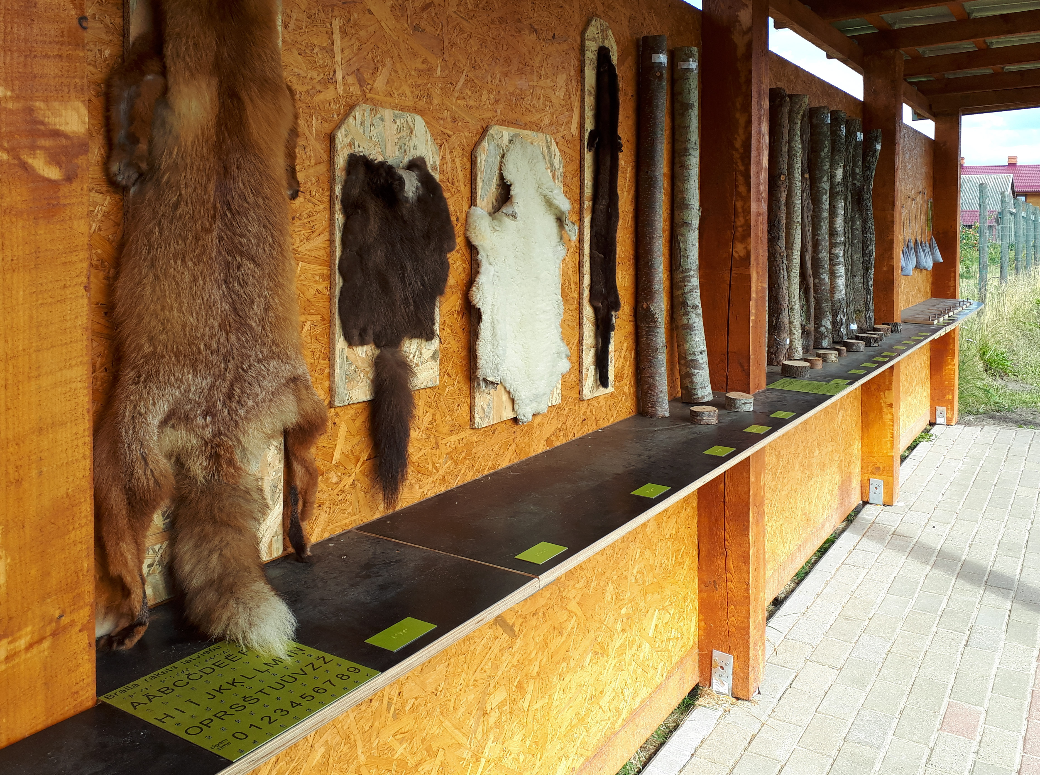
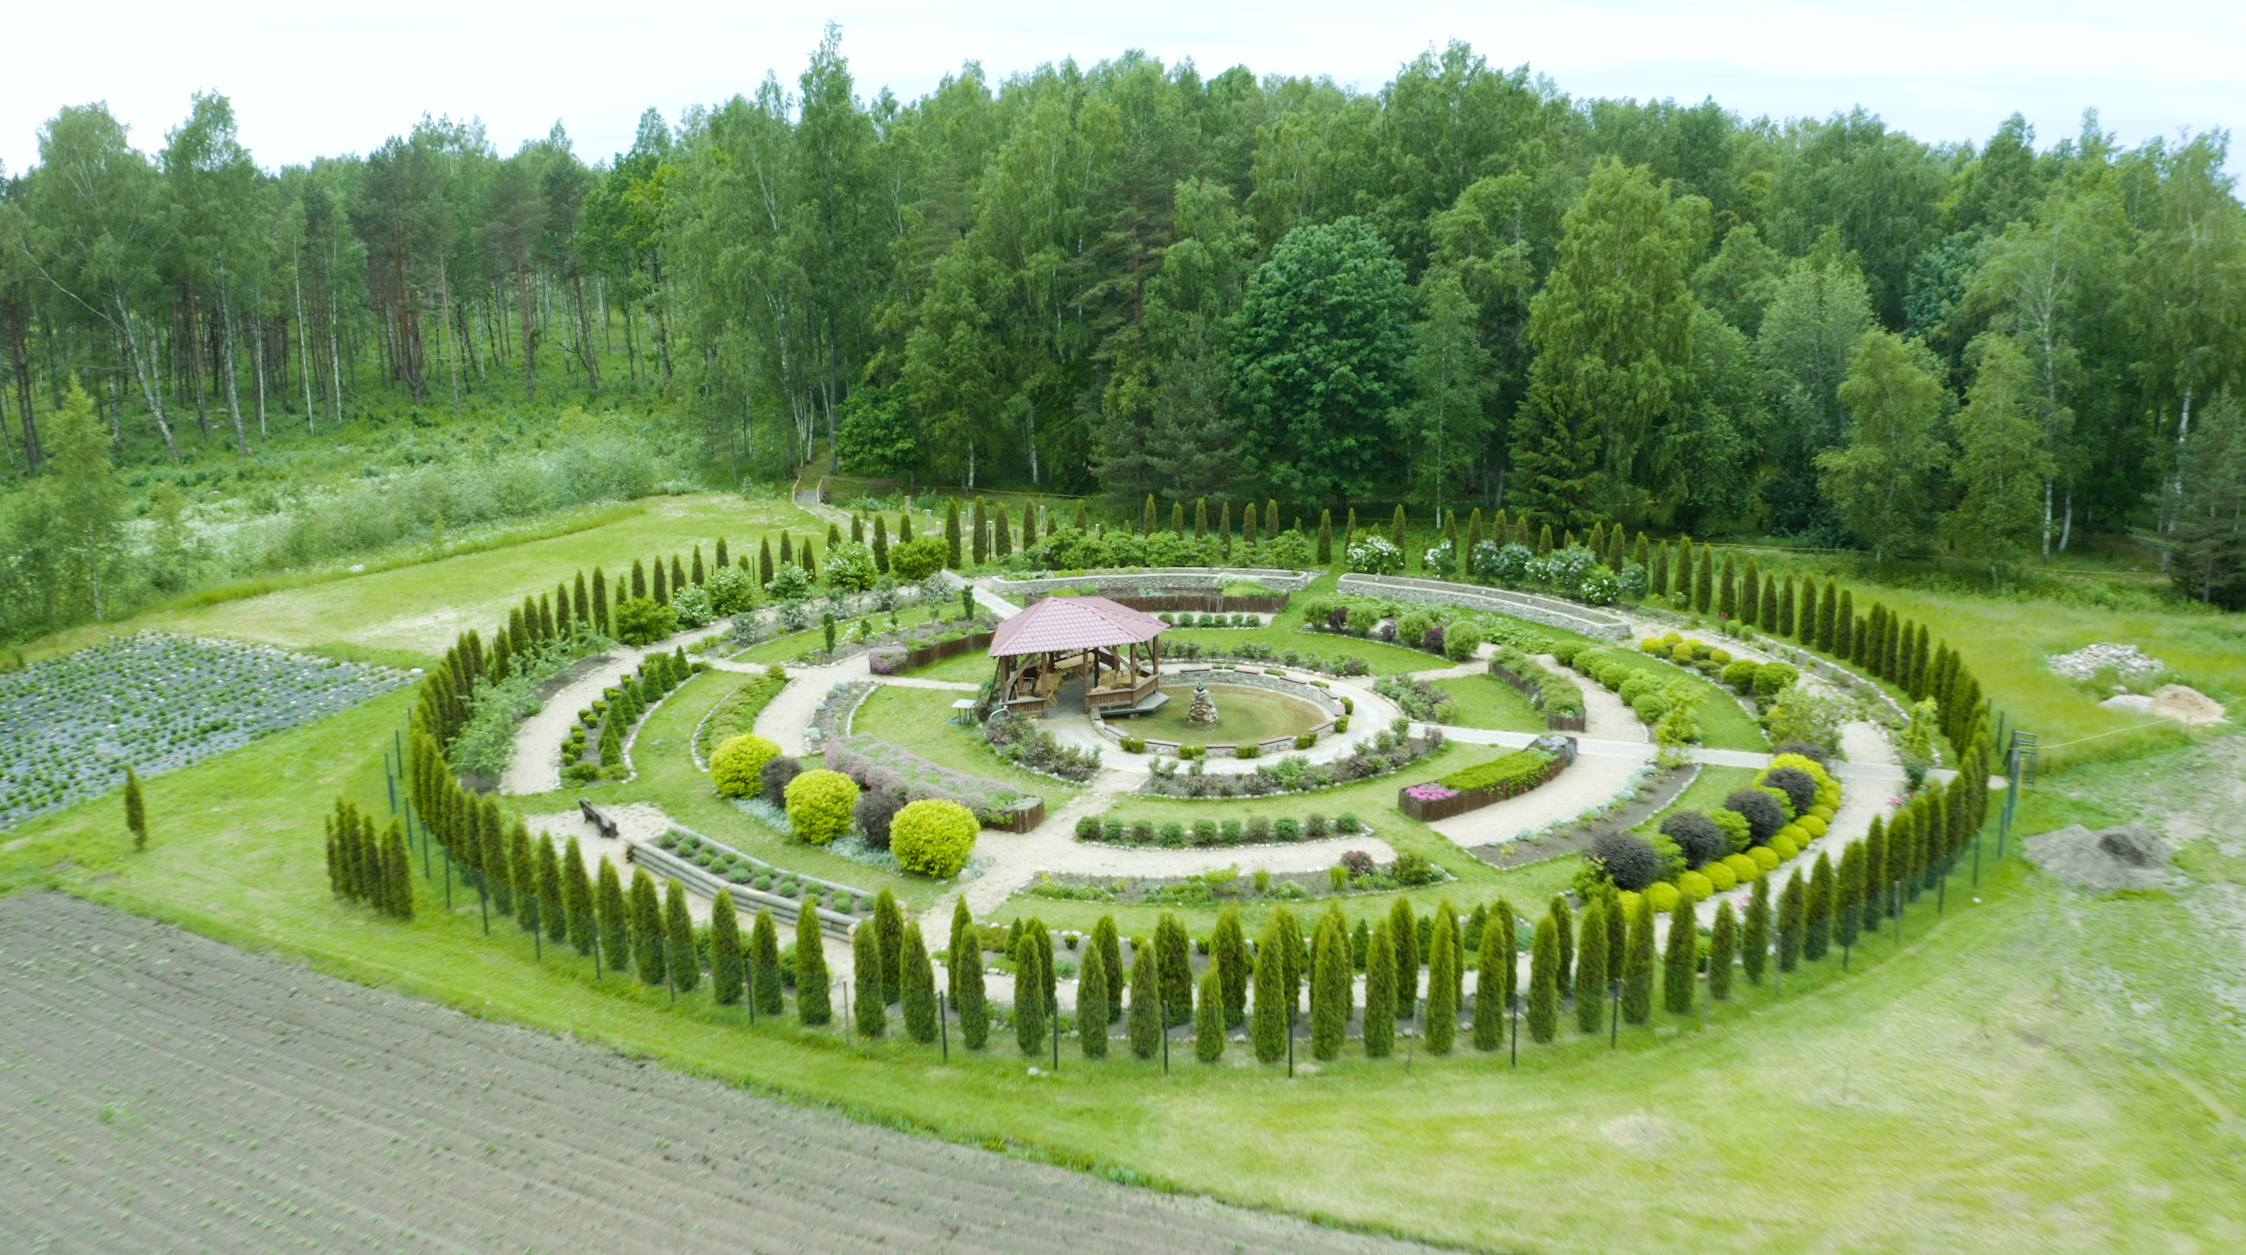
Esam kustībā!

Slide 79
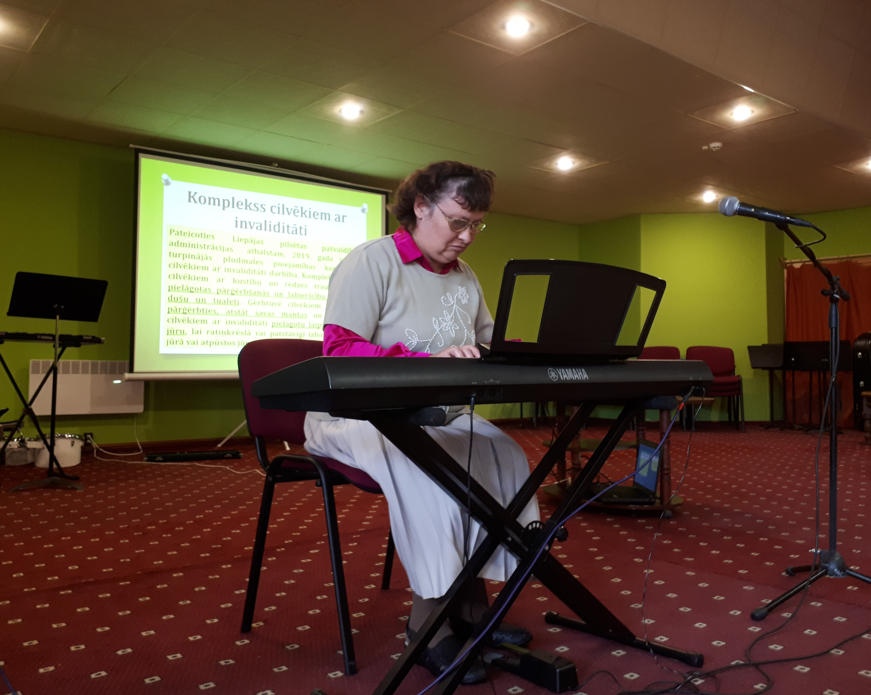
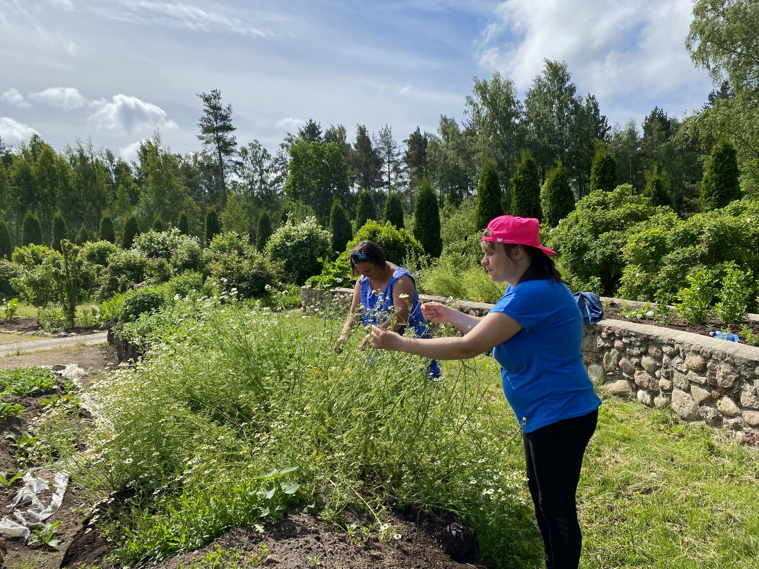
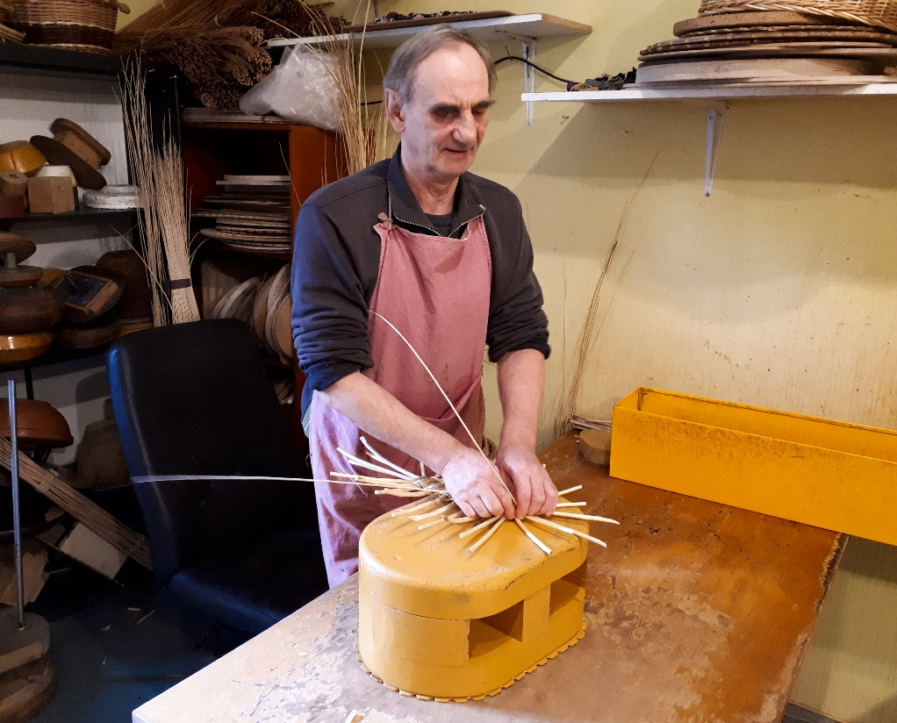
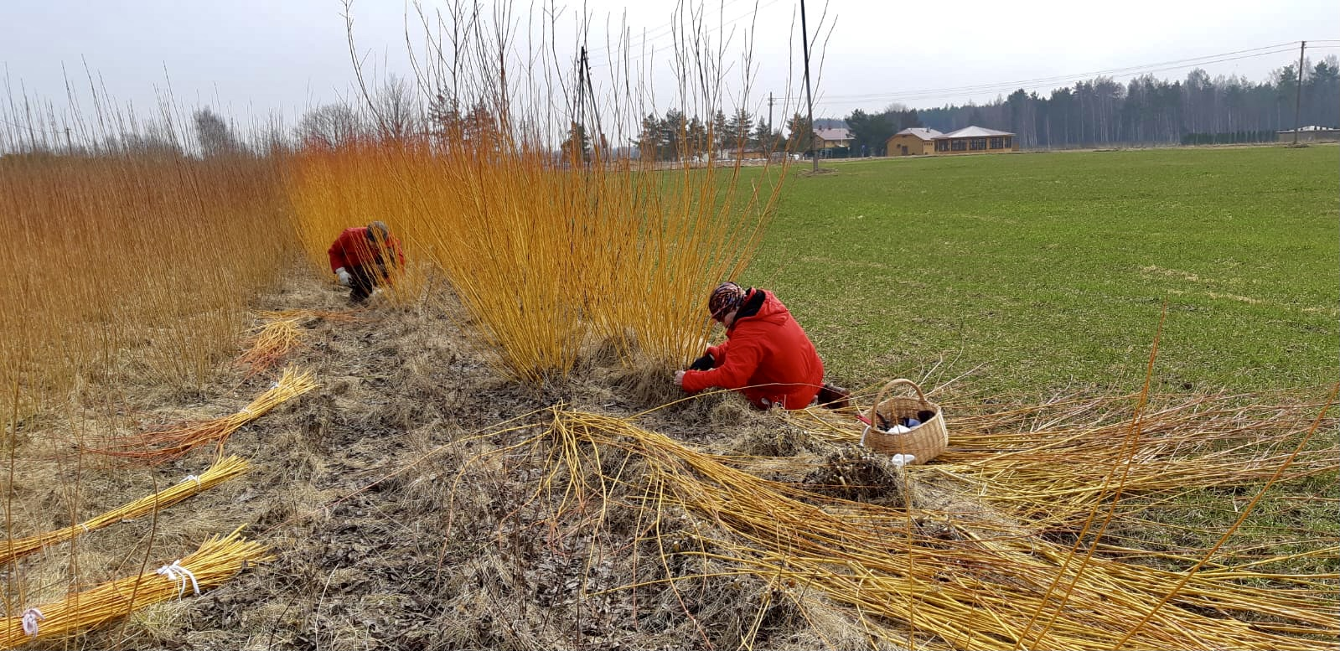

Slide 80
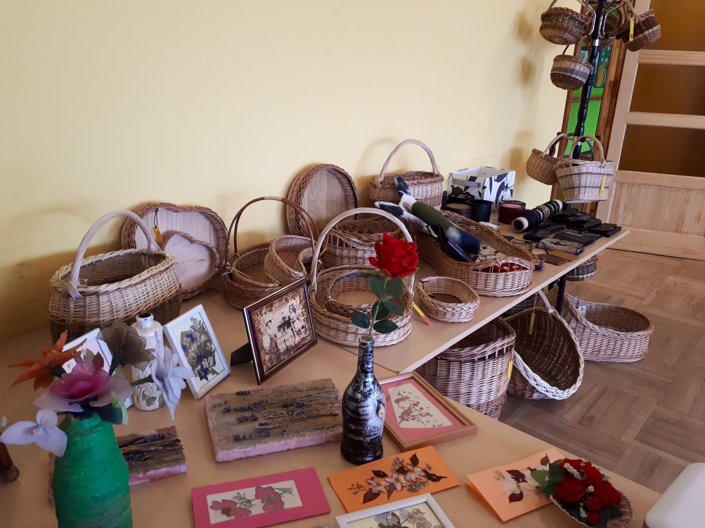
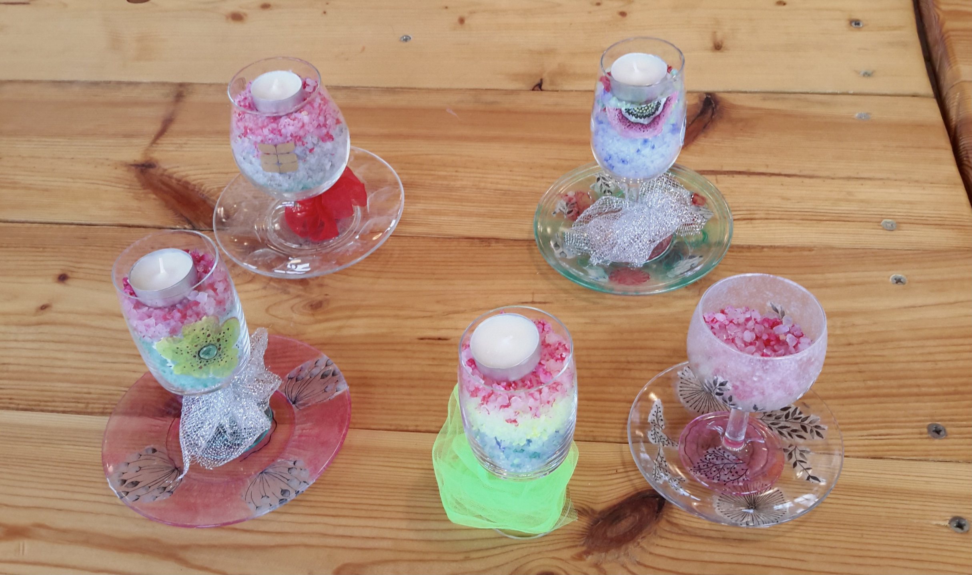
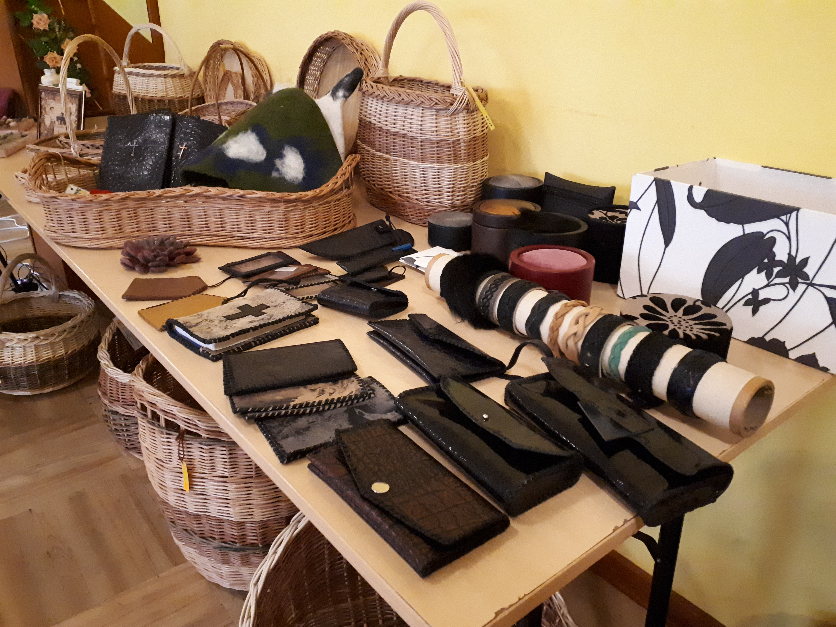
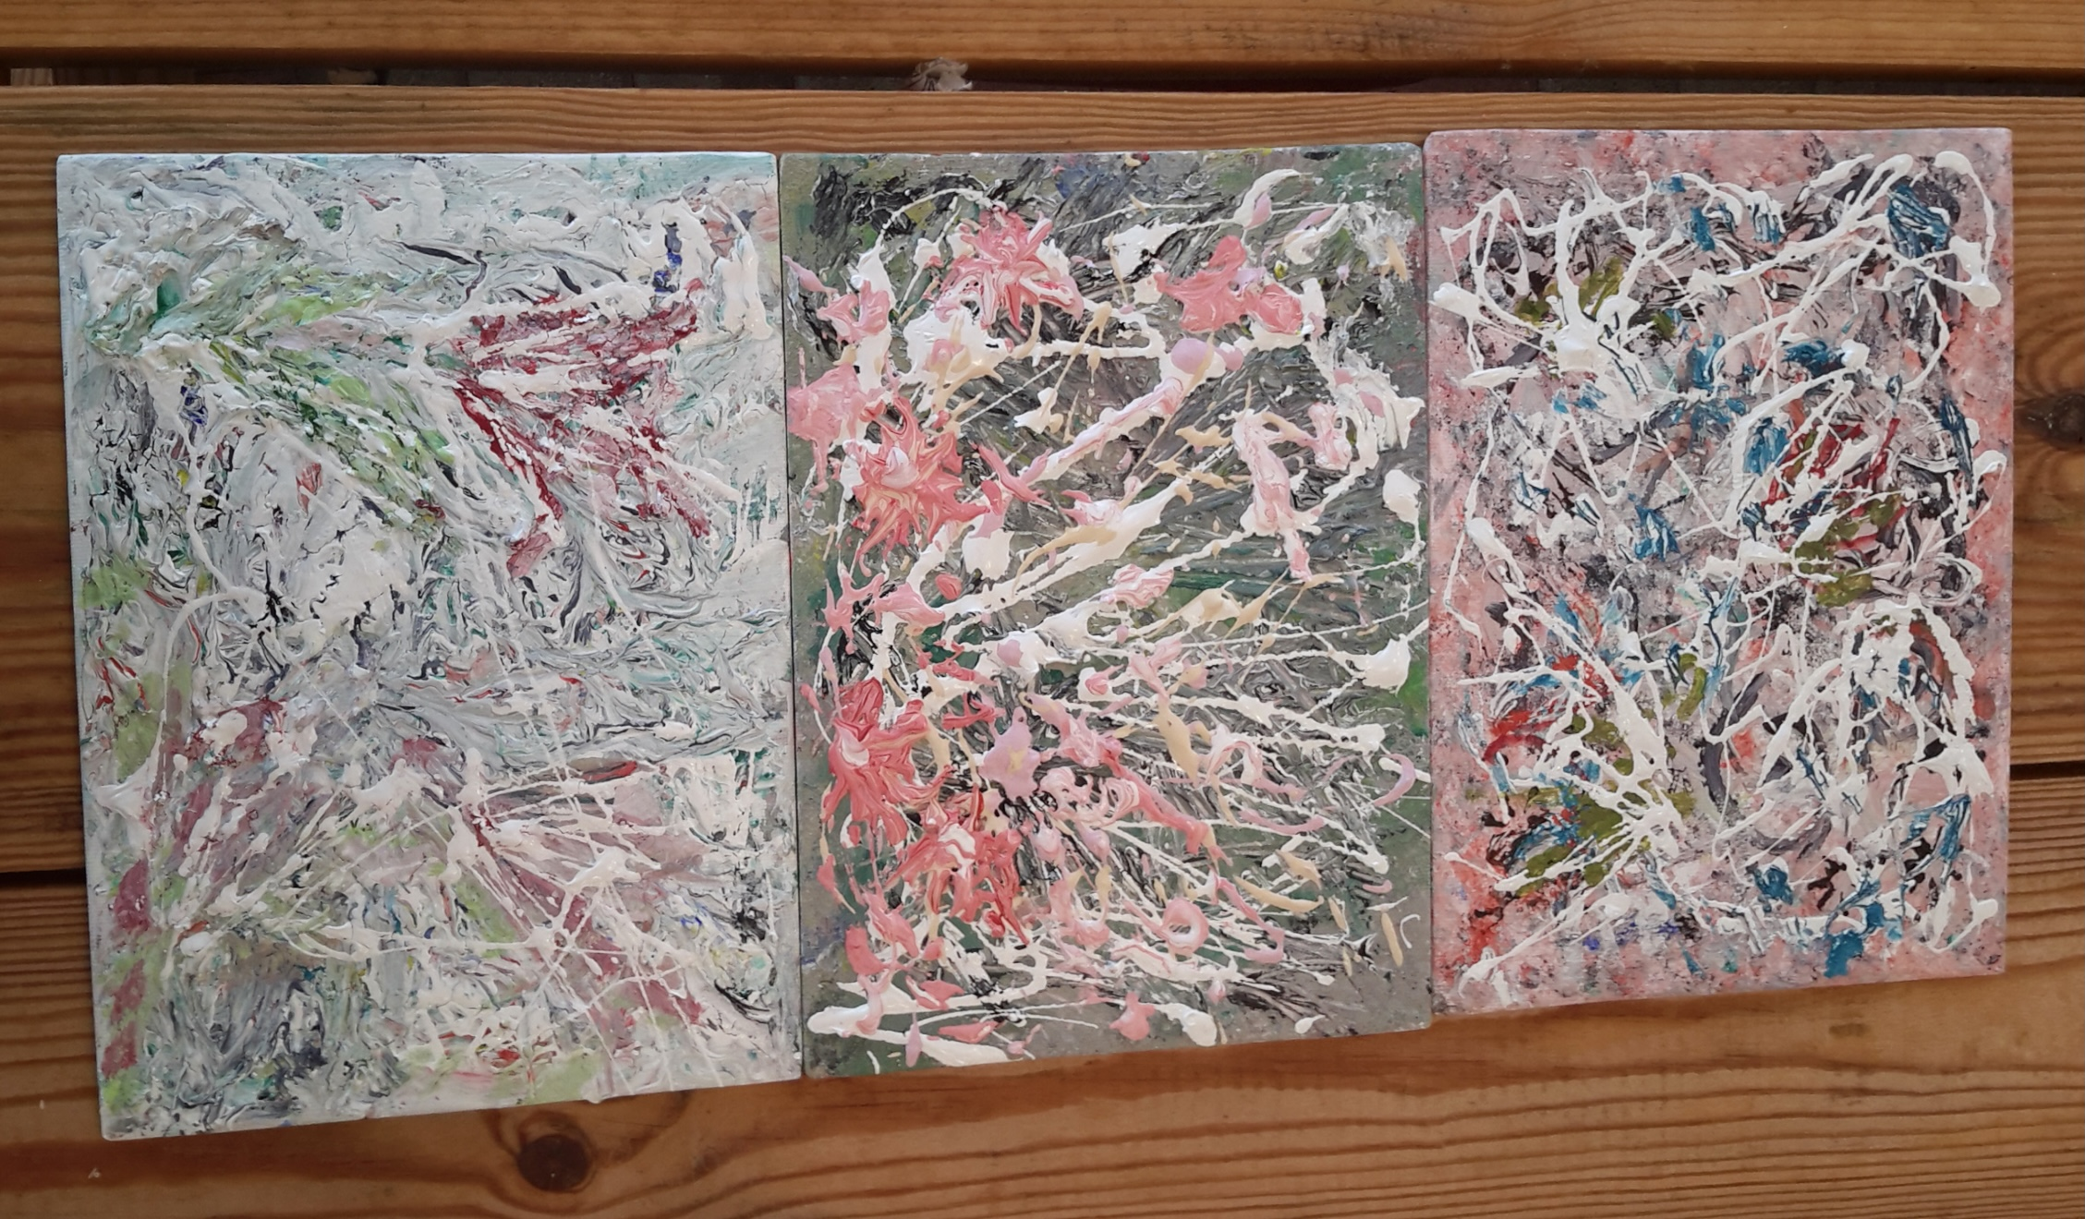

Slide 81
Labās prakses piemēri, nodarbinot cilvēkus ar invaliditāti
Putnu fabrikā "Ķekava" strādā vairāk nekā 30 cilvēki ar funkcionāliem traucējumiem. No tiem dzirdes traucējumi ir četriem.
Uzņēmumā SIA "Mārupes siltumnīcas" – 11 no uzņēmuma 120 darbiniekiem, tātad apmēram 10%, ir cilvēki ar dzirdes traucējumiem.
Mazumtirdziecības uzņēmums “Rimi Latvia” -no aptuveni 5000 darbiniekiem, kuri strādā 20 “Rimi” veikalos, vairāk nekā 2% ir cilvēki ar invaliditāti.
NVO, biedrības.

Slide 82
Starpinstitucionālā un starpprofesionālā sadarbība
Sadarbības partneri
Pašvaldību sociālo dienestu sadarbības partnerus var iedalīt trīs lielās grupās:
savas pašvaldības iestādes (bāriņtiesa, pašvaldības policija, izglītības iestādes),
valsts iestādes (Valsts policija, izglītības iestādes, Nodarbinātības Valsts aģentūra, Valsts sociālās apdrošināšanas aģentūra, Valsts probācijas dienests, Valsts bērnu tiesību aizsardzības inspekcija, Valsts ieņēmumu dienests, veselības aprūpes iestādes u.c.),
nevalstiskās organizācijas, fondi, reliģiskās organizācijas.
Daļā gadījumu sadarbība veidojas arī ar citām pašvaldībām, kā arī ar privāto sektoru specifisku pakalpojumu sniegšanai, piemēram, jauniešiem ar garīga rakstura traucējumiem.

Slide 83
Nevalstiskā sektora priekšrocības:
Atsevišķu sociālā dienesta funkciju deleģēšana nevalstiskajām organizācijām, kurām ir augstāka kompetence vai labāki resursi noteiktu pakalpojumu sniegšanai, kas attiecīgi ir spēcīgs motīvs pašvaldībām izmantot šo organizāciju iespējas.
Sadarbība vairāk vērsta uz konkrētām mērķa grupām, piemēram, senioriem, vardarbībā cietušām personām, krīzes situācijā nonākušām personām, personām (īpaši jauniešiem) ar īpašām vajadzībām, cilvēkiem pirmspensijas vecumā, personām ar funkcionāliem traucējumiem.
Iespējas piesaistīt finanšu līdzekļus sociālajai jomai, īstenojot dažādu starptautisku finanšu instrumentu atbalstītos projektus. Pašvaldības loma šajā gadījumā ir palīdzēt ar nepieciešamo līdzfinansējumu.
Ir nedaudz atšķirīgas prasības un nosacījumi pakalpojumu sniegšanai, kas ir atvieglotas, līdz ar to ir gan mazāks administratīvais slogs, gan iespējas elastīgāk reaģēt uz mērķa grupu vajadzībām.

Slide 84
Starpinstitucionālā sadarbība
Sociālo pakalpojumu un sociālās palīdzības likuma 4. panta trešajā daļā ir noteikts, ka, sniedzot sociālos pakalpojumus, institūcijas nodrošina starpprofesionālu un starpinstitucionālu sadarbību.
Liela nozīme sadarbības veidošanā ir t.s. cilvēka/ cilvēciskajam faktoram, kurš var gan sekmēt, gan kavēt sadarbību.
Plašāka un intensīvāka sadarbība veidojas lielajām pašvaldībām – republikas nozīmes pilsētām, savukārt mazajās pašvaldībās šī sadarbība ir vājāka vai iztrūkst, tāpēc ka attiecīgajā pašvaldībā nav attīstīts nevalstisko organizāciju tīkls.
Starpinstitucionāla sadarbība ir ilglaicīga.
Starpinstitucionālai pieejai ir liela nozīme risinot sarežģītas sociālas problēmas.

Slide 85
Starpinstitucionālā un starpprofesionālā sadarbība
Sociālais darbinieks
Institūcija
Klients

Slide 86
Starpprofesionāla komanda:
Tās darbs ir nepieciešams tādēļ, ka, strādājot kopā, tās dalībnieki var efektīvāk apvienot individuālos katra speciālista uzdevumus un sasniegt labākus rezultātus.
Ir tas spēks, kas ar augstu savstarpējas atkarības pakāpi darbojas, lai sasniegtu mērķi vai izpildītu uzdevumu.
Sniedz pamatojumu kompleksās pieejas nepieciešamībai. Tiek noteikti mērķi un līdzekļi, lai praktiķiem būtu redzams, cik tas ir svarīgi.
Ir laika ziņā ierobežota.
Daudzveidīgais komandas uzbūves princips ir tās ieguvums. Komunikācija – gan sistēmas, gan profesionālajā līmenī - ir atslēga komandas darbam. Ja komandas koncepcija darbojas tās īstajā nozīmē, tad tā strādā gan organizāciju, gan individuālo speciālistu, gan arī - klienta labā.

Slide 87
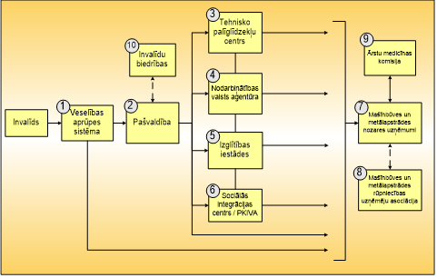
Starpinstitucionālā sadarbība

Slide 88
Praktiskais uzdevums
Kā palīdzēt (pirmie 7 – 10 soļi)?
Izveidojiet algoritmu situācijai (izmantojot starpinstitucionālo un starpprofesionālo sadarbības modeli):
1. grupa: vīrietis 20 g.v. pēc nelaimes gadījuma nonāk riteņkrēslā un tiek piešķirta I invaliditātes grupa.
2.grupa: sievietei 50 g.v. tiek piešķirta II invaliditātes grupa saistībā ar arodslimību.
3.grupa: vīrietim 40 g.vec. tiek uzstādīta diagnoze – veģetatīvā distonija un piešķirta III invaliditātes grupa.
4,grupa: vīrietis 33.g.vec. pēc nelaimes gadījuma zaudē redzi un piešķirta I invaliditātes grupa.

Slide 89
Kurzemes reģionā pieejamie sociālie un rehabilitācijas pakalpojumi
(NVO, kariatīvā aprūpe u.c.)
Lielākā pakalpojumu daudzveidība un pakalpojumu sniegšanas vietu skaits ir lielākajās pašvaldībās: Liepājā, Ventspilī, Kuldīgas, Saldus un Talsu novados.
Mērsraga un Vaiņodes novados pakalpojumu klāsts ir ierobežots - šeit ir pieejami sociālā darba un sociālās rehabilitācijas pakalpojumi.

Slide 90
Sabiedrībā balstīti sociālie pakalpojumi (SBSP) Kurzemes teritorijā
Lai novērtētu SBSP, tos ir nepieciešams aplūkot šādās dimensijās:
Sociālo pakalpojumu veids - sociālais darbs, sociālā aprūpe, sociālā rehabilitācija un profesionālā rehabilitācija.
Sociālo pakalpojumu sniegšanas vietas – telpas ar konkrētu atrašanās vietu, kur tiek sniegti sociālie pakalpojumi.
Sociālo pakalpojumu sniedzēji. Dažādu veidu sociālos pakalpojumus dažādās vietās var sniegt personas ar noteiktu kvalifikāciju.

Slide 91
Citu sabiedrībā balstīto sociālo pakalpojumu sniedzēju izmantotie infrastruktūras objekti
Evaņģēlisko kristiešu draudzes «Zilais Krusts» struktūrvienības «Kabile» īpašumā un lietošanā ir plašas telpas vēsturiskā Kabiles muižas apbūves kompleksa ēkā un 68 hektāri zemes. Struktūrvienībā tiek sniegta sociālā rehabilitācija krīzes situācijā nonākušām personām. Grūtībās nonākušām personām tiek palīdzēts gan morāli, gan fiziski. Saimniecībā tiek kopti dzīvnieki, kā arī tiek audzēti dārzeņi savam uzturam. Ikdienā pakalpojuma saņēmēji strādā būvniecības, zemes apsaimniekošanas un teritorijas uzkopšanas darbos.
Biedrības «Latvijas Samariešu apvienība» dienesta «Samariešu atbalsts mājās» Kurzemes nodaļa, kas atrodas Skrundā, Kuldīgas ielā 6. Šeit tiek attīstīti izbraukuma brigāžu pakalpojumi, ko sniedz personāls, kas pie klienta ierodas ar īpašu aprūpes auto. Skrundā esošā nodaļa pakalpojumus (piemēram, «Aprūpe mājās») sniedz vairākām pašvaldībām – Aizputes, Kuldīgas, Skrundas, Rojas, Ventspils novadiem.

Slide 92
Sociālais uzņēmums
Šo uzņēmējdarbības veidu regulē Sociālā uzņēmuma likums, kas stājās spēkā 2018.gada 1.aprīlī.
1. pants. Likuma mērķis
Likuma mērķis ir veicināt sabiedrības dzīves kvalitātes uzlabošanu un sekmēt sociālās atstumtības riskam pakļauto iedzīvotāju grupu (turpmāk — mērķa grupa) nodarbinātību, radot sociālajiem uzņēmumiem labvēlīgu saimnieciskās darbības vidi.
2. pants. Sociālā uzņēmuma jēdziens
(1) Sociālais uzņēmums ir sabiedrība ar ierobežotu atbildību, kurai šajā likumā noteiktajā kārtībā piešķirts sociālā uzņēmuma statuss un kura veic labvēlīgu sociālo ietekmi radošu saimniecisko darbību (piemēram, sociālo pakalpojumu sniegšana, iekļaujošas pilsoniskas sabiedrības veidošana, izglītības veicināšana, atbalsts zinātnei, vides aizsardzība un saglabāšana, dzīvnieku aizsardzība vai kultūras daudzveidības nodrošināšana).

Slide 93
Sociālie uzņēmumi Kurzemē
(Labklājības ministrijas dati 31.01.2022.)
Nr.p.k. | Nosaukums | Adrese | Pamatdarības veids | Papildu darbības veids
1. | SIA "StepByStep Care" | "Nīckrasti", Nīcas pagasts, Nīcas novads, LV-3473 | Specializētie projektēšanas darbi | Velosipēdu un invalīdu ratiņu ražošana
2. | Sabiedrība ar ierobežotu atbildību "Cerību balss" | Aizputes iela 5, Priekule, Priekules novads, LV-3434 | Veco ļaužu un invalīdu sociālā aprūpe bez izmitināšanas
3. | SIA "Tanyta" | Rīgas iela 67, Liepāja, LV-3401 | Citur neklasificētu tekstilizstrādājumu ražošana | Mazumtirdzniecība stendos un tirgos
4. | Sabiedrība ar ierobežotu atbildību "Privātsākumskola" | Republikas iela 23, Liepāja, LV-3401 | Sākumizglītība
5. | SIA LSK Kurzeme | Laidzes pamatskola, Laidzes pagasts, Talsu novads, LV-3280 | Citur neklasificēti sociālās aprūpes pakalpojumi
6. | Sabiedrība ar ierobežotu atbildību "Mobilitātes Centrs cilvēkiem ar kustību traucējumiem (MobilCentrs)" | Katoļu iela 52-49, Ventspils, LV-3601 | Veco ļaužu un invalīdu sociālā aprūpe bez izmitināšanas | Citur neklasificēti sociālās aprūpes pakalpojumi
7. | SIA "Ģimeņu centrs AK" (neaktīvs) | Jaunā ostmala 1b, Liepāja, LV-3401 | Izglītības atbalsta pakalpojumi | Citur neklasificēta izglītība
8. | "Dz.Ozoliņas zobārstniecības kabinets" SIA | Rumbas iela 10, Kuldīga, Kuldīgas novads, LV-3301 | Zobārstu prakse
9. | SIA "TALSU KRISTĪGĀ SKOLA" | Justīna Grota iela 1, Talsi, Talsu novads, LV-3201 | Vispārējā vidējā izglītība | Citur neklasificēta izglītība
10. | SIA LEGIT | "Mazirbes skola", Mazirbe, Kolkas pagasts, Dundagas novads, LV-3275 | Izmitināšana viesu mājās un cita veida īslaicīgas apmešanās vietās
11. | Sabiedrība ar ierobežotu atbildību "Iģenes pērle" | Iģenes muiža, Vandzenes pagasts, Talsu novads, LV-3281 | Aitu un kazu audzēšana | Citur neklasificēti sociālās aprūpes pakalpojumi

Slide 94
Sociālie uzņēmumi Kurzemē
(Labklājības ministrijas dati 31.01.2022.)
12. | SIA "RaMaLa" | Lielais prospekts 48, Ventspils, LV-3601 | Restorānu un mobilo ēdināšanas vietu pakalpojumi | Citur neklasificēti sociālās aprūpes pakalpojumi
13. | Sabiedrība ar ierobežotu atbildību "ES PATE" | "Driepas", Laidzes pagasts, Talsu novads, LV-3280 | Citur neklasificēti individuālie pakalpojumi | Pārējo koka izstrādājumu ražošana; korķa, salmu un pīto izstrādājumu ražošana
14. | SIA "AD Forest" | Bērzu iela 36, Saldus, Saldus novads, LV- 3801 | Zāģēšana, ēvelēšana, impregnēšana | Pārējo koka izstrādājumu ražošana; korķa, salmu unpīto izstrādājumu ražošana
15. | SIA "MEM@M" | "Dunalkas skola", Dunalkas pagasts, Durbes novads, LV- 3452 | Aprūpes centru pakalpojumi | Cita veida sociālās aprūpes pakalpojumi ar izmitināšanu
16. | Sabiedrība ar ierobežotu atbildību "MEDIRENT1" | Pļavu iela 17-202, Liepāja, LV-3401 | Pārējā darbība veselības aizsardzības jomā | Citur neklasificēti sociālās aprūpes pakalpojumi
17. | SIA "Jaunmuižas labumi" | Muižas iela 1, Jaunlutriņu pagasts, Saldus novads, LV- 3876 | Cita veida ēdināšanas pakalpojumi | Kultūras iestāžu darbība
18. | SIA ""Ievirze" | "Fazenda", Gramzdas pagasts, Priekules novads, LV-3487 | Automobiļu apkope un remonts | Kravu pārvadājumi pa autoceļiem
19. | SIA "Rudys Brewing Co" | Kaļķu iela 14, Kuldīga, Kuldīgas novads, LV- 3301 | Bezalkohola dzērienu ražošana; minerālūdeņu un pudelēs iepildītu citu ūdeņu ražošana
20. | SIA "Druvas magnēts" | Dārza iela 4-9, Druva, Saldus pagasts, Saldus novads, LV-3862 | Cita izklaides un atpūtas darbība | Citur neklasificēta izglītība
21. | SIA "LITE candles" | Jumpravas iela 18, Tukums, Tukuma novads, LV-3101 | Citur neklasificēta ražošana | Mazumtirdzniecība pa pastu vai Interneta veikalos
22. | SIA "SJ DOMINUS" | "Oškalni", Tārgale, Tārgales pagasts, Ventspils novads, LV- 3621 | Mežkopība un citas mežsaimniecības darbības | Metāla virsmas apstrāde un pārklāšana

Slide 95
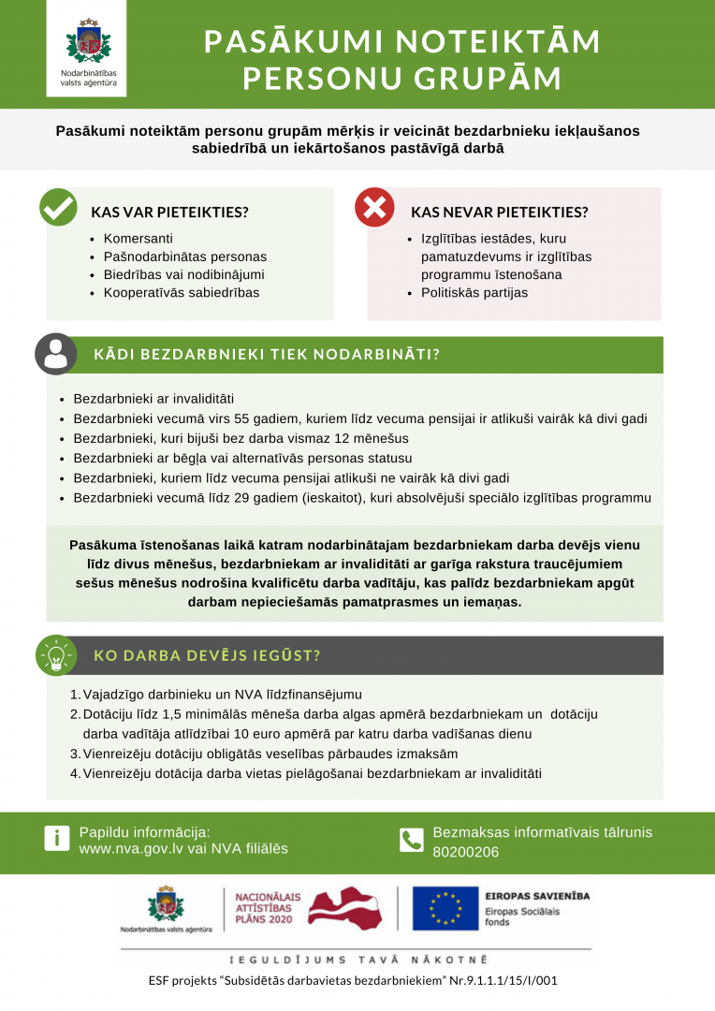
Sadarbībā ar NVA pieejamās programmas cilvēku ar invaliditāti nodarbinātībā
Dotācija bezdarbnieka darba algai.
Atbalsts pieejams aktīvā nodarbinātības
pasākuma
„Pasākumi noteiktām personu grupām”
ietvaros.

Slide 96
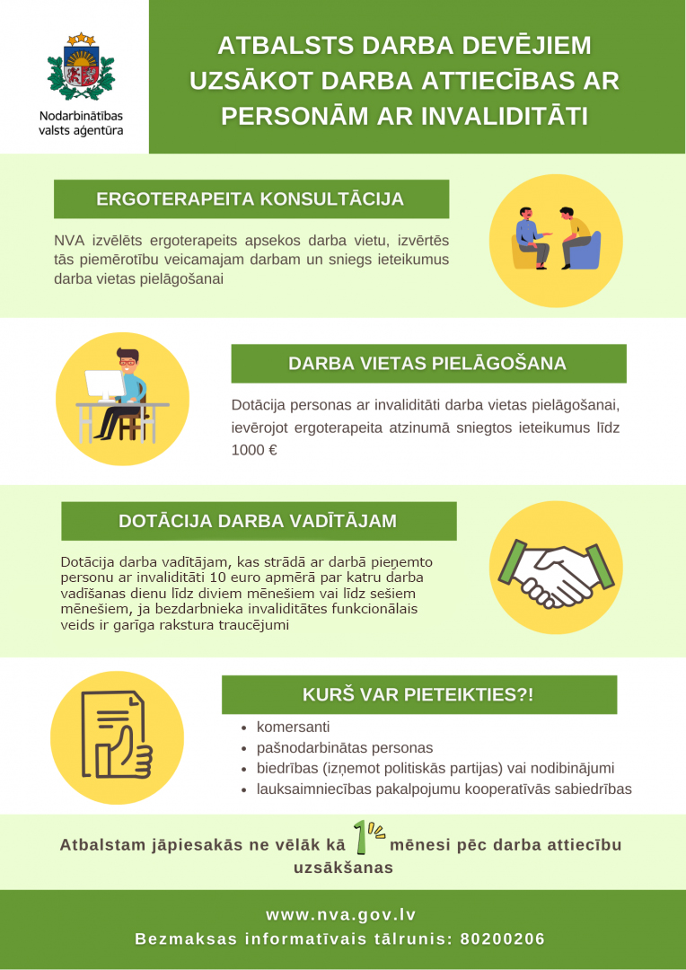
Sadarbībā ar NVA pieejamās programmas cilvēku ar invaliditāti nodarbinātībā
Dotācija bezdarbnieka darba vadītāja atlīdzībai.
Atbalsts pieejams aktīvā
nodarbinātības pasākuma
„Pasākumi noteiktām personu grupām”
ietvaros un pasākuma
“Pasākumi noteiktām personu grupām
bezdarbnieku ar invaliditāti nodarbināšanai
uz nenoteiktu laiku” ietvaros.

Slide 97
Sadarbībā ar NVA pieejamās programmas cilvēku ar invaliditāti nodarbinātībā
Dotācija darba vietas pielāgošanai
Atbalsts pieejams aktīvā nodarbinātības pasākuma „Pasākumi noteiktām personu grupām” ietvaros, pasākuma “Pasākumi noteiktām personu grupām bezdarbnieku ar invaliditāti nodarbināšanai uz nenoteiktu laiku” un pasākuma „Apmācība pie darba devēja”.
Mērķis: darba devējam vajadzīgā darbinieka praktiskā sagatavošana, organizējot apmācību pie darba devēja.
Mērķa grupa: NVA reģistrēti bezdarbnieki, kuri izteikuši vēlmi piedalīties Praktiskajā apmācībā un atbilst dalības kritērijiem:
Aģentūra, bezdarbniekam kompensē izdevumus par veselības pārbaužu veikšanu, kas paredzētas normatīvajos aktos par obligātajām veselības pārbaudēm, ne vairāk kā 50 euro.
Bezdarbniekam ir iespēja saņemt finanšu atlīdzību līdz 150 euro mēnesī reģionālas mobilitātes atbalstam - transporta izdevumu segšanai braucieniem no deklarētās dzīves vietas uz Praktiskās apmācības pie darba devēja vietu un atpakaļ (nepārsniedzot 7 euro dienā​) un dzīvojamās telpas īres vai dienesta viesnīcu izdevumu kompensācijai, ievērojot nosacījumus.

Slide 98
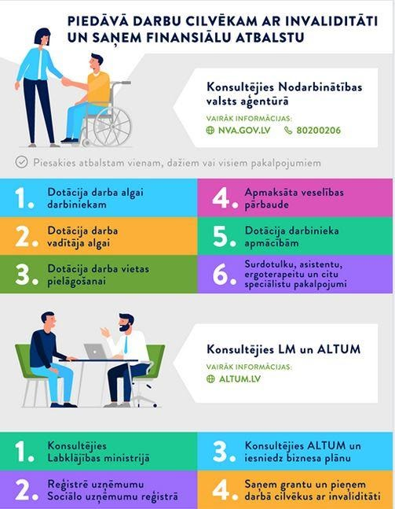
Sadarbībā ar NVA pieejamās programmas cilvēku ar invaliditāti nodarbinātībā
Surdotulka, asistenta,
ergoterapeita pakalpojumi.
Pakalpojumi pieejami
bezdarbniekiem ar invaliditāti aktīvā nodarbinātības
pasākuma „Pasākumi noteiktām personu grupām”
ietvaros, pasākuma “Pasākumi noteiktām personu
grupām bezdarbnieku ar invaliditāti nodarbināšanai
uz nenoteiktu laiku” un pasākuma
„Apmācība pie darba devēja” ietvaros.

Slide 99
Atvērto durvju dienas
Kopš 2017. gada rudens Nodarbinātības valsts aģentūra ik gadu rīko akciju "Atvērto durvju dienas personu ar invaliditāti nodarbinātības veicināšanai". Tās mērķis - sekmēt cilvēku ar invaliditāti integrāciju sabiedrībā un darba tirgū, kā arī mazināt stereotipus par darba ņēmēju ar invaliditāti nodarbināšanas iespējām.
2020. gadā un 2021. gadā, Covid-19 pandēmijas apstākļos, akcija tika rīkota tiešsaistē.
2021. gadā, no 8. līdz 12. novembrim, Zoom platformā norisinājās reģionālie tiešsaistes pasākumi Vidzemē, Kurzemē, Zemgalē, Rīgas reģionā un Latgalē, kuru gaitā darba devēji tika informēti par valsts atbalstu personu ar invaliditāti nodarbināšanai un uzņēmēju ieguvumiem, nodarbinot darba ņēmējus ar invaliditāti.

Slide 100

Darba iespējas cilvēkiem ar invaliditāti
Subsidētās darba vietas
Stipendiātu programma
Sabiedriski algotie darbi
Projekti
Sociālie pakalpojumi

Slide 101





Iepazīsti sevi!
Uzzīmē sevi
Mans dzīves moto
Mans sapnis
Mans hobijs

Slide 102

Vai Tu esi kādreiz aizdomājies:
• Kādēļ ir vērts dzīvot?
• Ko es vēlos darīt?
• Ko es vēlos savas dzīves laikā izdarīt?
• Ko es vēlos sasniegt?
• Kas es esmu?

Slide 103
Personības iekšējie un ārējie resursi
Mani resursi
Resursi ir sadalīti personīgos (iekšējos) un sociālos (ārējos).
Iekšējie resursi ir personas garīgais un personīgais potenciāls, kā arī prasmes un raksturs, kas atbalsta cilvēku no iekšienes.
Ārējie resursi ir tās vērtības, kas izpaužas sociālajā statusā, attiecībās, materiālajā atbalstā un viss pārējais, kas palīdz cilvēkam ārpasaulē un sabiedrībā.

Slide 104



Personības iekšējie resursi
ticība
raksturs
emocijas
prasmes
temperaments
pieredze
radošums
vērtības
spējas
veselība
tradīcijas
mantojums
domāšana
entuziasms
garīgums
izturība
drosme
pašnovērtējums
motivācija
mentalitāte
iedzimtība

Slide 105

Personības ārējie resursi
ģimene
kolēģi
draugi
klubi
vide
telpas
finases
biedrības
draudzes
paziņas
Interešu
kopienas
internets
darba rīki

Slide 106
Personības attīstība
Vide
Audzināšana
Iedzimtība

Slide 107

Vērtību stāsts
Praktiskais uzdevums
Pastāsti par kādu jomu, kurā uzskati sevi par meistaru (darbā vai ārpus darba), par to, kādēļ tā rosina Tevī pozitīvas emocijas. Kāpēc Tev tik labi izdodas un kas palīdz gūt sekmes?
Apraksti kādu sasniegumu (jebkurā dzīves posmā), kas Tev sagādājis milzīgu gandarījumu un prieku? Kāpēc?

Slide 108
Radi savu vīziju (misiju, dzīves mērķi)
Tā parāda, kā Tu vēlies tērēt savu laiku un enerģiju.
Atspoguļo lietas par kurām Tu «dedz», kas Tev ir tuvas.
Rosina Tevi pacelties pāri jau sasniegtajam, izvirzīt lielākus, augstākus mērķus.
Darbojas kā kompass, norādot pareizo virzienu.
Pastāvīgi iedvesmo sevi un citus.
Palikt bez mērķiem un vīzijām ir bīstami, jo mērķis vienlaikus dod gan dzīves virzienu, gan enerģiju, un ļauj apzināties sava darba jēgu.

Slide 109

Mērķu veidi (ikdienā)
Ilgtermiņa mērķi (dzīves vīzija)
Vidēja termiņa mērķi (izglītība, darbs, ģimene ~ 5 gadi)
Īstermiņa mērķi (no mēneša līdz 1 gadam)
Minimērķi (1 diena - mēnesis)
Mikromērķi (15 min. – 3 stundas)

Slide 110
Personīgais ieguldījums kopīgajā darbā
Praktiskais uzdevums
Ko Tu darītu, kā pavadītu
dzīvi, ja Tavā rīcībā būtu
neierobežoti daudz laika un naudas?

Slide 111
Kā bagātināt savu darba laiku
Praktiskais uzdevums
Īstermiņa mērķi (no mēneša līdz 1 gadam)
Minimērķi (1 diena - mēnesis)
Ko gribētu mainīt savā darba vietā
(2 lietas)– atļaujies pasapņot?!

Slide 112
Iniciatīva darba vidē
Praktiskais uzdevums
Kā virzīt ideju un novest līdz rezultātam?
Izvēlieties vienu īstermiņa mērķi grupā un aprakstiet soli pa solim, kā to piepildīt!

Slide 113
Atziņas no Svētiem rakstiem
  1. Ja es runātu ar cilvēku un eņģeļu mēlēm un man nebūtu mīlestības, tad es būtu skanošs varš vai šķindošs zvārgulis.
  3. Un, ja es visu savu mantu izdalītu nabagiem un nodotu savu miesu, lai mani sadedzina, bet man nebūtu mīlestības, tad tas man nelīdz nenieka.
  (Pāvila 1. Vēstule korintiešiem 13. nodaļa)
  Svētīgs, kas rūpējas par grūtdieni! Tas Kungs viņu izglābs ļaunā dienā.
(41.psalms 2.)

Slide 114

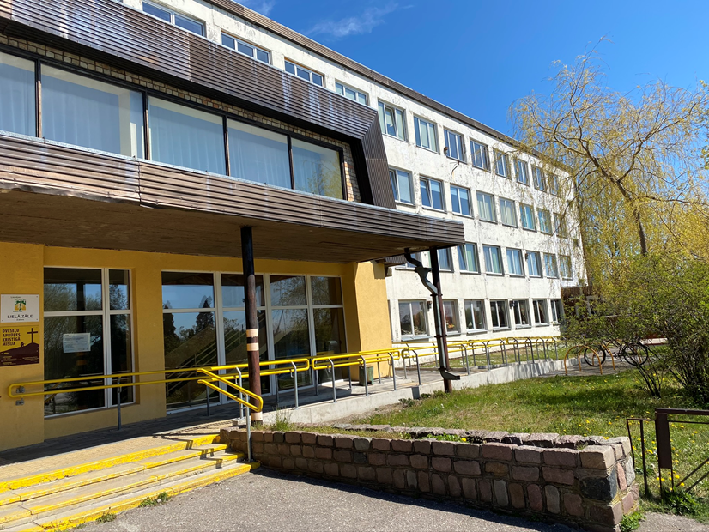

PALDIES!

